Slide 1
Современный статус проблем создания искусственного сердца и других внутренних органов
ТЕМА 2.3

Slide 2
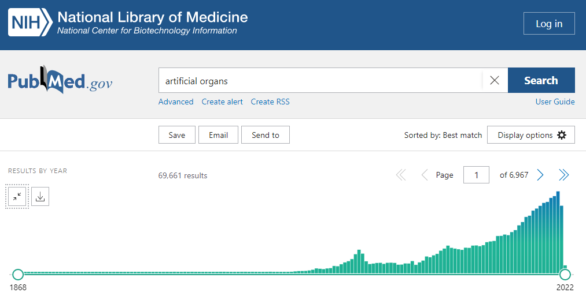
ПУБЛИКАЦИИ

Slide 3
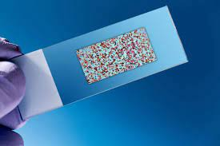
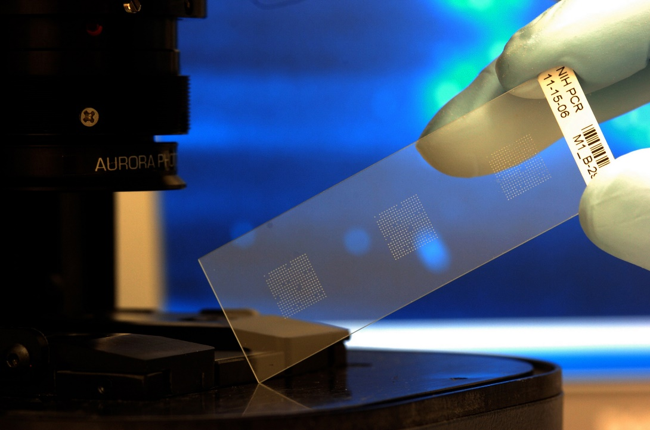
ОРГАНЫ НА ЧИПЕ
БИОЧИПЫ

Slide 4
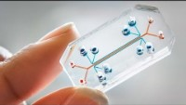
Джеральдина Гамильтон: Части тела на чипе

Slide 5
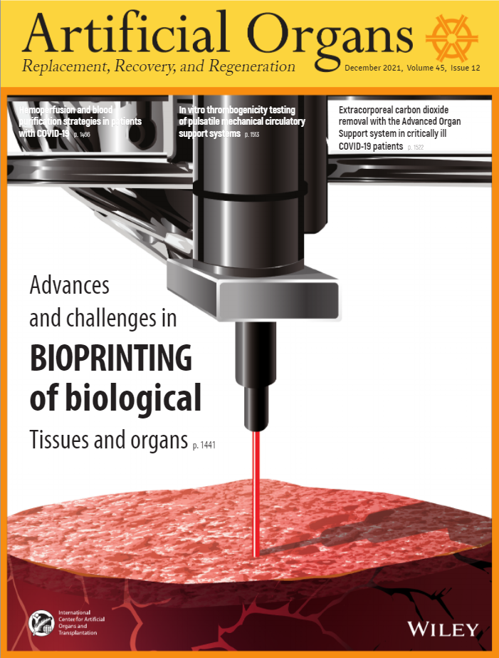
БИОПЕЧАТЬ
КОМПЛЕКСНЫЕ МЕТОДЫ [7]

Slide 6
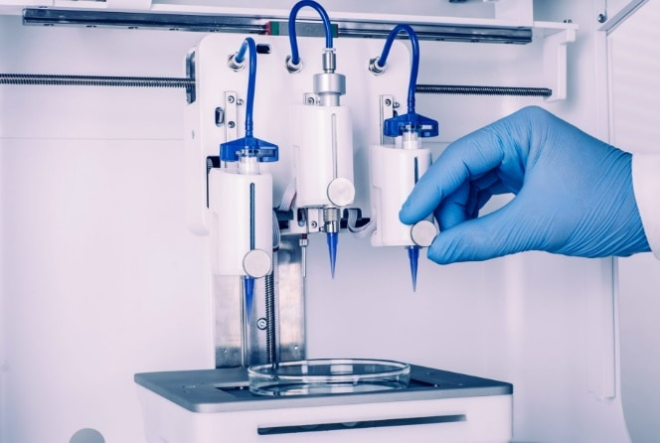
МОТИВАЦИЯ
Технология 3D-биопечати становится все более сложной, чтобы позволить многоклеточным конструкциям человеческого масштаба с высоким разрешением лучше имитировать микроокружение нативной ткани. Конечная цель состоит в том, чтобы достичь необходимой сложности в процессе биопечати для биопроизводства полнофункциональных тканей и органов, чтобы решить проблему нехватки органов и отсутствия моделей заболеваний для конкретных пациентов.

Slide 7
ПЕРСПЕКТИВА
Перспектива биопечати заключается в создании специфических для пациента тканей/органов в масштабе человека, которые анатомически и физиологически подобны нативной ткани пациента, с использованием собственных медицинских изображений и клеток пациента.[2] Эта технология уже позволила производить ткани небольшого размера , [3-5] и в краткосрочной перспективе эти биопечатные ткани потенциально могут решить проблему отсутствия функциональных моделей тканей/заболеваний in vitro для персонализированной медицины и скрининга лекарств. В долгосрочной перспективе биопечать демонстрирует большой потенциал для решения проблемы нехватки имплантируемых органов. [6,7] Для достижения этих краткосрочных и долгосрочных целей крайне важно уловить архитектурную, структурную, механическую и биохимическую сложность нативной ткани. Это требует, чтобы процесс биопечати эволюционировал от мелкомасштабной печати с низким разрешением, одноклеточной или двойной печатью клеток и биоматериалов до печати с высоким разрешением, многоклеточной печатью и мультибиоматериалами в масштабе человека. [8-10]

Slide 8
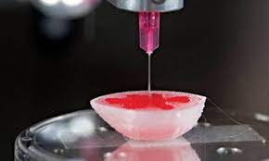
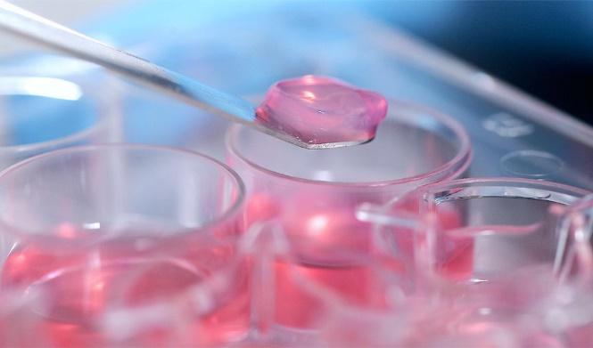
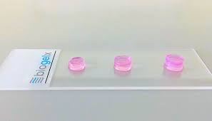
БИОЧЕРНИЛА (BIO-INK)
3D-биопечать относится к печати живых клеток, а биочернила определяются как состав для биопечати, который состоит только из живых клеток (биочернила на основе клеток) или в сочетании с составом гидрогеля (биочернила на основе гидрогеля). [11] Биочернила на основе клеток включают клеточные суспензии или агрегаты и клеточные сфероиды, тогда как биочернила на основе гидрогеля включают насыщенные клетками природные, синтетические и децеллюляризированные гидрогели тканей. [12 - 15]

Slide 9
НЕДОСТАТКИ СОВРЕМЕННЫХ БИОЧЕРНИЛ
Биочернила обычно приводят к механически слабым конструкциям, которые едва ли могут поддерживать себя, что значительно затрудняет сложную биопечать конструкций человеческого масштаба. [16 - 18]
Нативные ткани являются многоклеточными, которые включают множество типов клеток, что требует способности формировать и биопринтировать несколько типов клеток при сохранении их фенотипа или выводить их в специфичные для участка линии.
Изготовление сосудистых сетей, встроенных в биопечатные ткани, является одним из ключевых вопросов для достижения крупномасштабной биопечати, поскольку сосудистая сеть имеет решающее значение для снабжения питательными веществами и удаления отходов для преодоления ограничений массообмена. [19,20]

Slide 10
ВИДЫ БИОПЕЧАТИ
Хотя в настоящее время доступен широкий спектр технологий 3D-печати, многие из этих технологий не подходят для биопечати из-за требований к обработке клеток для печати живыми клетками. [21-23]
Технологии биопечати включают:
прямое написание чернил (DIW) на основе экструзии
струйную печать на основе капель [24]
лазерно-индуцированный прямой перенос (LIFT) [25]
биопечать на основе полимеризации в ванне, включая:
стереолитографию (SLA)
цифровую обработку света (DLP)
непрерывную цифровую обработку света (cDLP)
Среди этих методов биопечати DIW является наиболее часто используемой технологией из-за простоты использования, доступности и низкой стоимости.

Slide 11
DIW
Способность DIW изготавливать конструкции из нескольких материалов является значительным преимуществом перед методами печати с полимеризацией в ванне. Он также может работать с более широким спектром материалов, чем системы на основе ванны. Используя пневматическую или механическую печатающую головку с цифровым управлением, биочернила можно выдавливать через сопло, чтобы укладывать их слой за слоем, подвергая определенному процессу сшивания для получения структурной целостности. [26,27]

Slide 12
БИОПЕЧАТЬ НА ОСНОВЕ КАПЕЛЬ
В процессе биопечати на основе капель микро капли создаются и проецируются на подложку для создания конструкций слой за слоем. 28 - 30 Биопечать на основе капель по своей природе проста для точного нанесения биочернил, но печатные капли нуждаются в быстром переходе из жидкого состояния в твердое, чтобы быть структурно интегрированными и самоподдерживающимися.

Slide 13
БИОПЕЧАТЬ НА ОСНОВЕ ПОЛИМЕРИЗАЦИИ
Биопечать на основе полимеризации в ванне использует источник света (например, лазерный луч, лазерную проекцию или двухфотонный лазер) для избирательного сшивания раствора фотоотверждаемого полимера, содержащего клетки. [31 - 33]

Slide 14
ПАРАМЕТРЫ БИОПЕЧАТИ
Ключевые факторы, которые следует учитывать при выборе наиболее подходящей технологии биопечати для печати тканей и органов:
Разрешение печати (минимальный размер печатаемого объекта),
скорость печати (необходимое время печати)
количество совместимых материалов биочернил

Slide 15
РАЗРЕШЕНИЕ БИОПЕЧАТИ
разрешение биопечати на основе экструзии в основном определяется биочернилами и размером сопла, что ограничивает максимальное разрешение до ~100 мкм [34]
для биопечати на основе капель разрешение печати составляет примерно 25-50 мкм[21]
для биопечати на основе кубовой полимеризации разрешение находится в диапазоне 10-100 мкм [31,33,35]
развитие многофотонной технологии сделало возможной наноразмерную разрешающую способность [36]

Slide 16
СКОРОСТЬ БИОПЕЧАТИ
Биопечать на основе экструзии имеет относительно более высокую скорость по сравнению с технологиями биопечати на основе капель и большинством методов биопечати на основе полимеризации в ваннах. [21,34]
Однако увеличение скорости печати в экструзионной биопечати обычно приводит к снижению разрешения.

Slide 17
ВЯЗКОСТЬ БИОЧЕРНИЛ
Вязкость биочернил обычно находится в диапазоне 30-6 x 10 7 мПа-с, тогда как для материалов с высокой вязкостью требуется способность разжижаться при сдвиге для смягчения высокого напряжения сдвига во время экструзии. Экструдированные чернила также необходимо стабилизировать с помощью специально разработанных стратегий сшивки, включая изменения pH или температуры, ионную сшивку, фотохимические реакции, ферментативную сшивку и взаимодействие «гость-хозяин». [37]

Slide 18
ТРЕБОВАНИЯ К БИОЧЕРНИЛАМ
Каждая технология биопечати предъявляет различные требования к биочернилам.
Для биопечати на основе экструзии биочернила должны удовлетворять физико-химическим требованиям, среди которых реологические свойства (вязкость, вязкоупругие модули сдвига, упругое восстановление, напряжение сдвига и т. д.) являются наиболее важными для определения возможности печати биочернилами.[37]
Капельная биопечать требует более низкой вязкости, которая находится в диапазоне 1-300 мПа-с. 16 В частности, поверхностное натяжение, плотность и летучесть являются важными параметрами для биопечати на основе капель. [38 , 39]
Для биопечати на основе полимеризации в ванне типичная вязкость биочернил составляет около 250-10 4 мПа-с, тогда как оптические (светопрозрачность и впитывающая способность) и фотополимеризационные свойства более важны, чем физико-химические свойства. [40] Большинство систем полимеризации в чанах основаны на росте цепи и реакциях ступенчатой полимеризации тиолена, однако некоторые механизмы нековалентной сшивки также доступны для полимеризации в чанах. [37,41]

Slide 19
СОВРЕМЕННЫЕ ПРОБЛЕМЫ БИОПЕЧАТИ
Для сложной 3D-биопечати два аспекта сложности печатных конструкций ткани/органа обычно считаются сходными с условиями in vivo, включая архитектуру ткани и физическую (жесткость) и биохимическую (клетки и биоактивные сигналы) сложность.
Из-за послойного изготовления 3D-печать сложных структур, таких как трубчатые и спиральные, а также полые структуры (например, встроенные каналы для васкуляризации) ограничены.
Чтобы соответствовать физической и биологической сложности, крайне важно разместить множество биочернил в трехмерном пространстве, обеспечивая точное распределение нескольких типов клеток и материалов, имитирующих внеклеточный матрикс (ECM).
Недавние достижения в технологии биопечати и разработке биочернил позволили преодолеть некоторые из вышеупомянутых проблем, но еще многое предстоит сделать, чтобы добиться изготовления полностью функциональных человеческих и очень сложных тканей и органов.

Slide 20
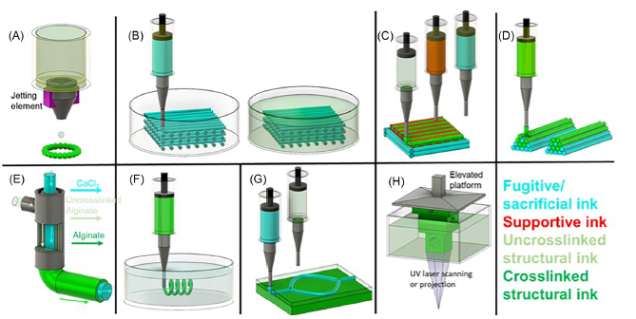
ЭВОЛЮЦИЯ БИОПЕЧАТИ
Эволюция сложной биопечати:
(а) струйная биопечать;
(b) 3D-печать в сочетании с литьем из геля;
(c) 3D-биопечать с вспомогательными материалами;
(d) метод группового стекирования;
(e) коаксиальная биопечать;
(f) биопечать произвольной формы;
(g) печать на основе фотополимеризации в ванне;
(h) введена световая биопечать.

Slide 21
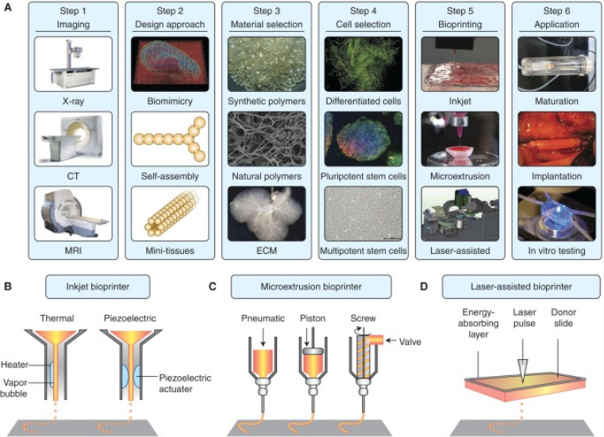
Общие стратегии 3D-биопечати.

Slide 22
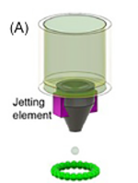
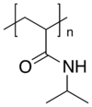
Струйная биопечать
Струйная биопечать использует струйный элемент (т. е. тепловой или пьезоэлектрический привод) для создания и распределения капель на подложке
В 2003 году Боланд и его сотрудники провели первый эксперимент по биопечати, положивший начало всей области биопечати. [42,43]
Имеющийся в продаже 2D-струйный принтер был модифицирован для дозирования белковых или клеточных суспензий. Для получения трехмерного изображения слой чернил на основе поли[N-изопропилакриламид-со-2-(N,N-диметиламино)этилакрилата] (PNIPAM) наносили на коллагеновую подложку, тогда как клеточные суспензии [бычий аортальный эндотелиальные клетки (bECs)] наносили на слой PNIPAM, и этот последовательный шаг повторялся, что приводило к увеличению толщины печатной конструкции. [43]
Были оценены прикрепление, миграция и жизнеспособность клеток, результаты которых показали, что клетки выжили после распыления, и клетки были способны распространяться, мигрировать и сливаться вместе на поверхности слоя PNIPAM. Эти ранние испытания продемонстрировали осуществимость клеточной печати.
Поли( N -изопропилакриламид)

Slide 23
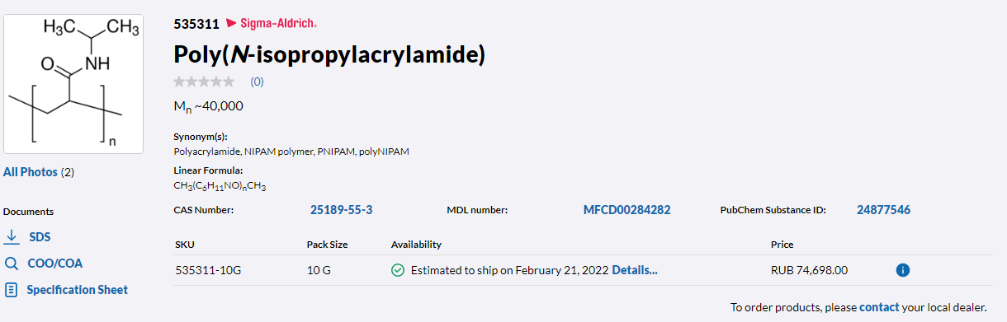
Рынок
https://www.sigmaaldrich.com/RU/en/product/aldrich/535311

Slide 24
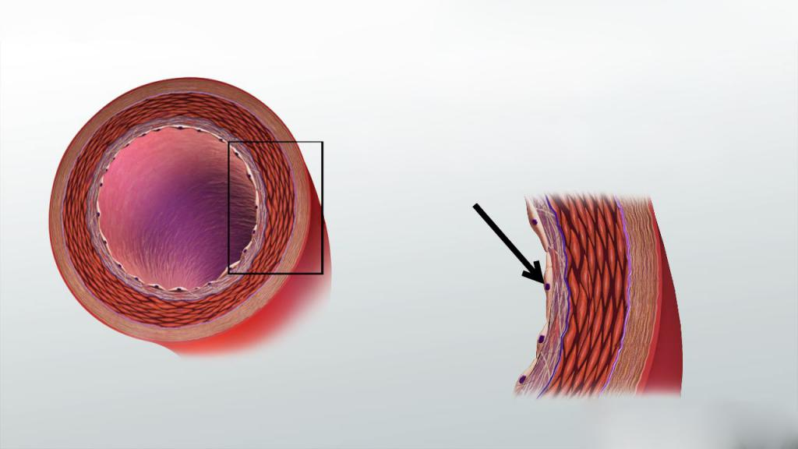
Эндотелиальные клетки микрососудов
Та же группа также одновременно биопринтировала эндотелиальные клетки микрососудов человека и фибрин для формирования микроциркуляторного русла. [44]
Эти попытки были новаторскими в области биопечати; однако печатной конструкции не хватало структурной и клеточной сложности из-за несамоподдерживающейся природы водных клеточных суспензий, что побудило исследователей найти подходы, позволяющие струйную печать самоподдерживающихся клеточных конструкций.

Slide 25
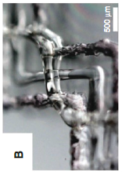
Жертвенная 3D печать
С целью увеличений структурной и клеточной сложности Xu и соавт. стали печатать гетерогенные многоклеточные тканевые конструкции путем раздельного дозирования суспензий кальциевых клеток [стволовых клеток, полученных из амниотической жидкости (hAFSC), клеток гладкой мускулатуры собак (dSMC) и эндотелиальных клеток бычьей аорты (bECs)] в ванну, содержащую альгинат/коллаген, что позволило быстро желатинировать биочернила. [45]
Изображение 3D-биопечатной многослойной гелевой конструкции.

Slide 26
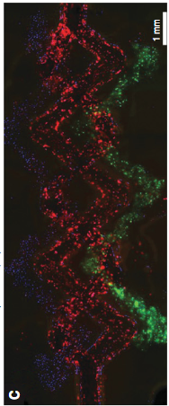
Жертвенная 3D печать - Продолжение
Флуоресцентное изображение 3D-биопечатной гелевой конструкции, состоящей из фибробластов 10T1/2 (голубой). ), нормальные кожные фибробласты человека (зеленые) и эндотелиальные клетки пупочной вены человека (HUVEC, красные).

Slide 27
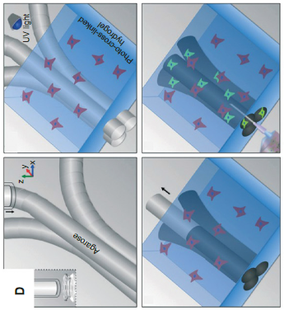
Жертвенная 3D печать - Продолжение
Жертвенная биопечать включает четыре последовательных этапа:
нанесение жертвенных микроволокнистых биочернил, которые в конечном итоге станут микроканалами;
заливка гидрогеля с клетками поверх матричных микроволокон для построения тканевого блока;
удаление шаблона путем растворения, температурно-индуцированного фазового перехода или механической экстракции;
эндотелизация микроканалов инфузией эндотелиальных клеток.
Иллюстрация техники жертвенной биопечати, основанной на многоэтапной процедуре извлечения-засева с осаждением волокон из геля.

Slide 28
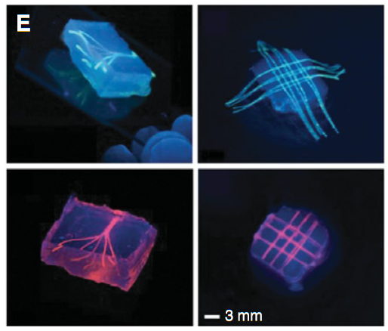
Жертвенная 3D-биопечать. - Продолжение
Фотографии биопечати матрицы (зеленые), заключенные в гидрогели GelMA, и соответствующие микроканалы, перфузированные суспензией флуоресцентных микрошариков (розовые).

Slide 29
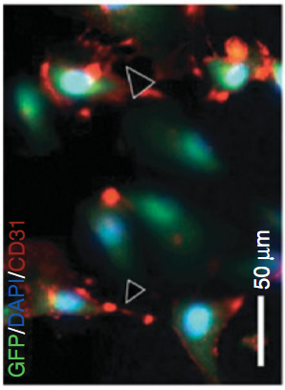
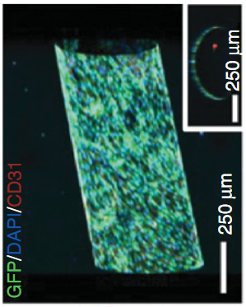
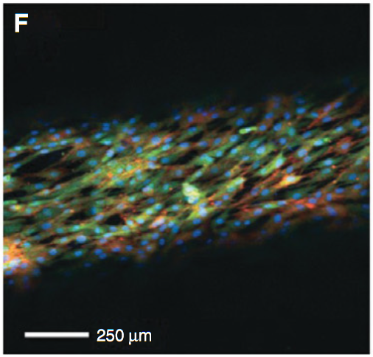
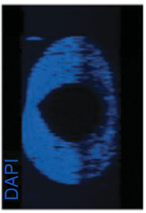
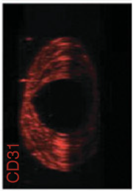
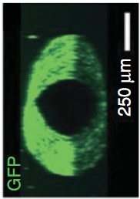
Жертвенная 3D-биопечать - Продолжение
Конфокальные изображения GFP / ядер / CD31 из монослоя HUVEC внутри канала 500 мкм

Slide 30
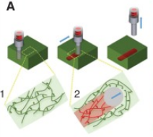
ГИДРОГЕЛЬНАЯ БИОПЕЧАТЬ
Одно из основных ограничений традиционной биопечати на основе экструзии заключается в их неспособности наносить дискретные слои, которые механически не поддерживаются теми, что находятся под ними. Как следствие, был разработан новый класс методов 3D-биопечати, которые позволяют напрямую печатать гидрогелевые биочернила в самовосстанавливающиеся поддерживающие гидрогели, позволяя создавать дискретные узоры в объемном пространстве в относительно больших масштабах.
Схематическая иллюстрация экструзии супрамолекулярных чернил (красный) в супрамолекулярный поддерживающий гель (зеленый), в котором (1) ненарушенная сеть (2) получает печатные чернила.

Slide 31
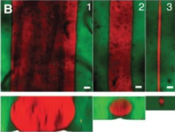
ГИДРОГЕЛЬНАЯ БИОПЕЧАТЬ
Меченые родамином нити (красные), экструдированные в меченый флуоресцеином опорный гель (зеленый) из игл (1) 20G, (2) 27G и (3) 34G. Масштабные линейки, 100 мкм.

Slide 32
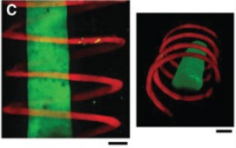
ГИДРОГЕЛЬНАЯ БИОПЕЧАТЬ
Конфокальные изображения нити меченых флуоресцеином чернил (зеленый) и непрерывной спирали вторых чернил, меченных родамином (красный), напечатанных на немеченом поддерживающем геле. Масштабные линейки, 200 мкм.

Slide 33
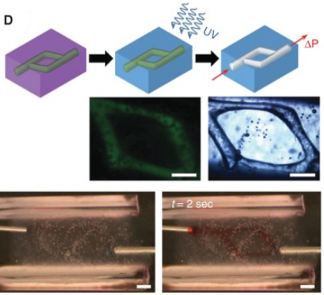
ГИДРОГЕЛЬНАЯ БИОПЕЧАТЬ
Биопечать микроканалов путем нанесения чернил на поддерживающий гель, модифицированный для вторичного сшивания. УФ-облучение ковалентно сшивает поддерживающий гель, а поток под давлением приводит к удалению чернил, оставляя сеть микроканалов.
Изображения перфузии канала раствором красного красителя на 0-й и 2-й секундах. Масштабные линейки, 500 мкм.

Slide 34
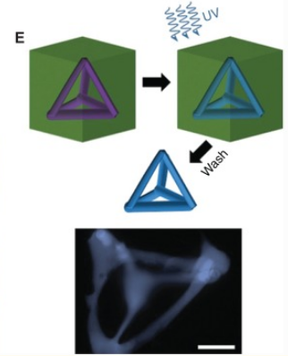
ГИДРОГЕЛЬНАЯ БИОПЕЧАТЬ
Биопечать самонесущих структур путем написания чернил, которые могут быть ковалентно сшиты в опорный гель, с последующим УФ-сшиванием и растворением подложки с избытком β-CD. Масштабная линейка, 500 мкм.

Slide 35
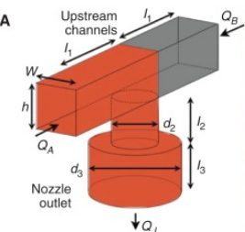
МУЛЬТИМАТЕРИАЛЬНАЯ БИОПЕЧАТЬ
Биологические ткани содержат смесь различных компонентов, образующих четко определенные структуры. Таким образом, возможность наносить более одного биочернила стала важным аспектом биопечати. Микрофлюидика все чаще используется в области 3D-биопечати из-за ее универсальности при переключении между жидкостными биочернилами.
Схематическое изображение двухкомпонентной микрофлюидной печатающей головки.

Slide 36
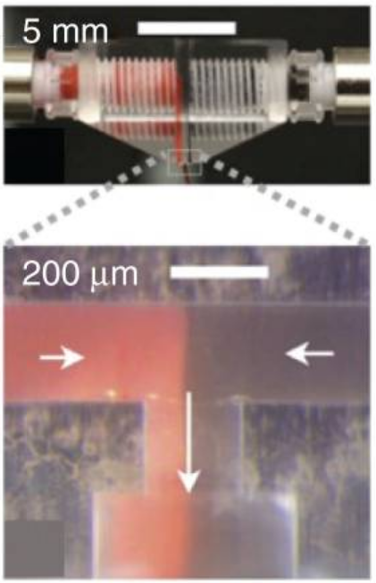
МУЛЬТИМАТЕРИАЛЬНАЯ БИОПЕЧАТЬ
Два независимо приводимых в действие шприцевых насоса контролировали поток каждого материала через сопло.

Slide 37
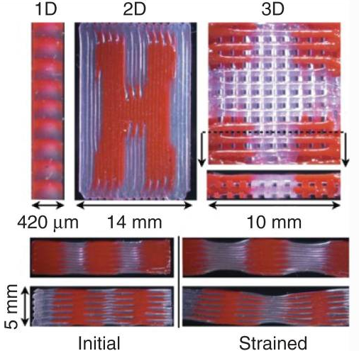
МУЛЬТИМАТЕРИАЛЬНАЯ БИОПЕЧАТЬ
Печатные многомерные конструкции из двух материалов.

Slide 38
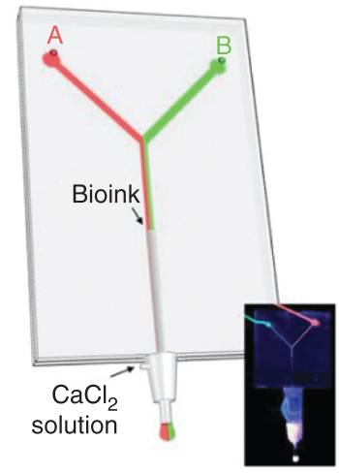
МУЛЬТИМАТЕРИАЛЬНАЯ БИОПЕЧАТЬ
Схема микрожидкостной системы, используемой для подачи двух отдельных биочернил, выходящих из устройства через один экструдер.

Slide 39
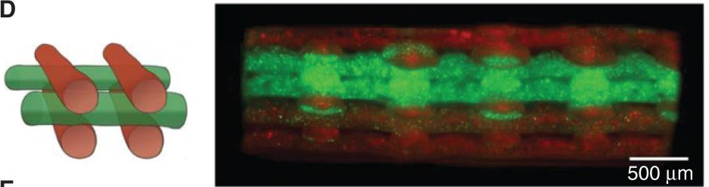
МУЛЬТИМАТЕРИАЛЬНАЯ БИОПЕЧАТЬ
Схематическая диаграмма и изображения флуоресцентной микроскопии поперечного сечения трехмерных конструкций с альтернативным осаждением.

Slide 40
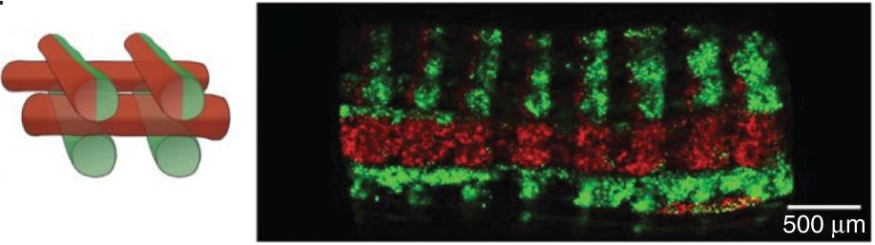
МУЛЬТИМАТЕРИАЛЬНАЯ БИОПЕЧАТЬ
Схематическая диаграмма и изображения флуоресцентной микроскопии поперечного сечения трехмерных конструкций с альтернативным / одновременным осаждением.

Slide 41
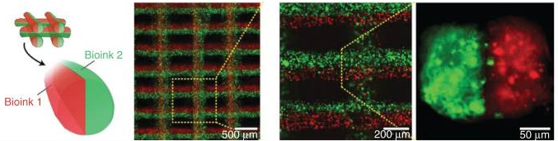
МУЛЬТИМАТЕРИАЛЬНАЯ БИОПЕЧАТЬ
Схематическая диаграмма и изображения флуоресцентной микроскопии поперечного сечения трехмерных конструкций с одновременным осаждением.

Slide 42
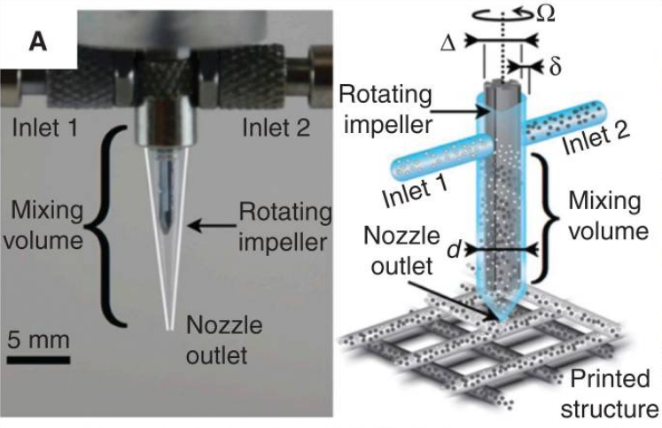
ГРАДИЕНТНАЯ БИОПЕЧАТЬ
В некоторых тканях тела наблюдается выраженный градиент композиций ВКМ и/или клеточных популяций, особенно на поверхностях, таких как костно-хрящевой интерфейс, контакт связки с костью и место прикрепления сухожилия к кости.
Фотография и схема печатающей головки на основе активного смесителя с крыльчаткой. Каждая жидкость поступает в смесительную камеру диаметром d через отдельный вход и гомогенизируется в узком зазоре шириной δ крыльчаткой диаметром Δ, вращающейся с постоянной скоростью Ω.

Slide 43
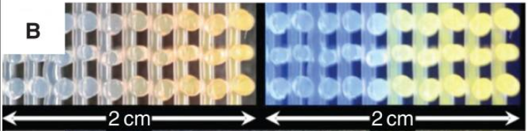
ГРАДИЕНТНАЯ БИОПЕЧАТЬ
Изображения поперечного сечения трехмерной прямоугольной решетчатой ​​структуры, демонстрирующие непрерывное изменение концентрации флуоресцентного пигмента при ярком свете ( слева ) и УФ-излучении ( справа ).

Slide 44
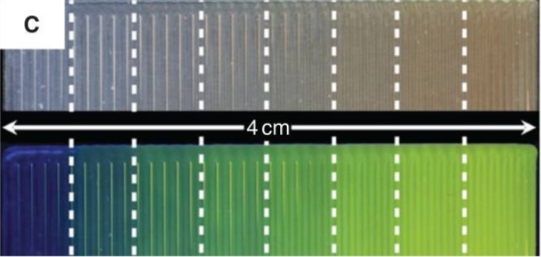
ГРАДИЕНТНАЯ БИОПЕЧАТЬ
Изображения двухмерной структуры ковра, демонстрирующие дискретно изменяющийся флуоресцентный градиент при восьми различных соотношениях смешивания при ярком свете ( вверху ).) и УФ-излучение ( внизу ). Пунктирные белые линии были добавлены, чтобы отметить области различных соотношений смешивания.

Slide 45
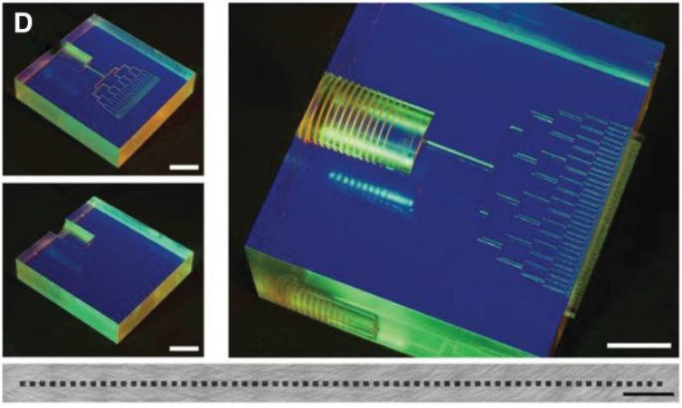
ГРАДИЕНТНАЯ БИОПЕЧАТЬ
Схема, показывающая высокопроизводительную многосопловую печатающую головку для микрососудов, содержащую иерархическую сеть микрососудистых каналов, фрезерованную в акриловый блок, который затем был сварен с помощью растворителя. к акриловому блоку без рисунка для формирования встроенной микрососудистой структуры внутри монолитного блока. Оптическая микрофотография внизу показывает массив из 64 сопел, состоящий из квадратных сопел (200 мкм × 200 мкм) с межцентровым расстоянием 400 мкм. Масштабные линейки, 2 мм.

Slide 46
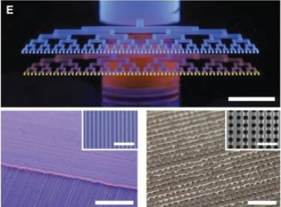
ГРАДИЕНТНАЯ БИОПЕЧАТЬ
Фотография печатающей головки, заполненной двумя чернилами, которые подаются через одно отверстие для чернил сверху (синее) и другое отверстие для чернил снизу (желтое). Масштабная линейка, 5 мм. На нижних изображениях показана печатная многослойная структура, состоящая из чередующихся восковых нитей (на вставке показан увеличенный вид однослойной области; масштабная линейка, 2 мм), и копринтированная структура, состоящая из нитей восковых чернил, заполненных фотоотверждаемой эпоксидной смолой ( на вставке показано поперечное сечение полностью отвержденной 10-слойной структуры с удаленной летучей восковой краской, масштабная линейка 1 мм). Масштабные линейки, 5 мм.

Slide 47
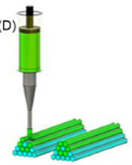
Коаксиальная биопечать
Коаксиальная биопечать подходит для непрерывного изготовления трубчатых структур. Ключевой особенностью коаксиальной биопечати является двухслойное сопло, которое позволяет проводить совместную экструзию двух разных составов биочернил по принципу «ядро-оболочка»

Slide 48
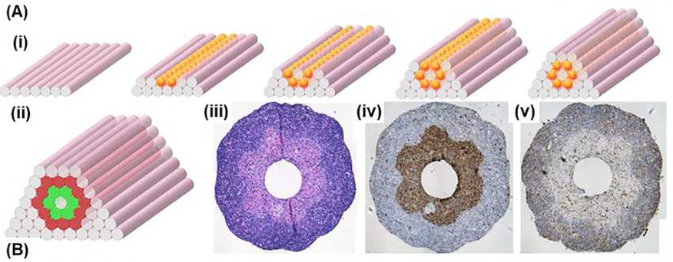
Коаксиальная биопечать
(i) Построение трубчатой структуры путем укладки жертвенных (розовые) и ячеистых (оранжевых) единиц; (ii) построение двухслойной сосудистой стенки путем наложения жертвенных (розовый) и клеточных (зеленый для гладкомышечных клеток, красный для фибробластов кожи). (iii)-(v) показывают результаты гистологического исследования через 3 дня слияния: H&E (iii), гладкомышечный а-актин (коричневый; iv) и каспаза-3 коричневый

Slide 49
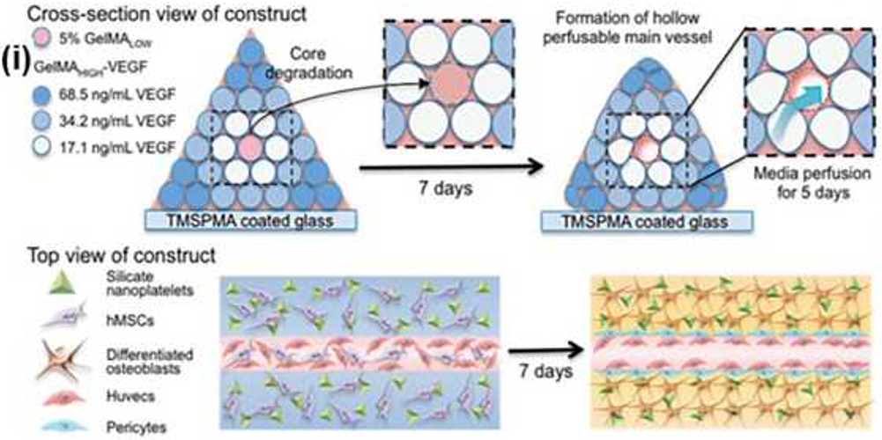
Коаксиальная биопечать
Конструирование костно-миметической трехмерной ткани, содержащей остеогенные и васкулогенные единицы;

Slide 50
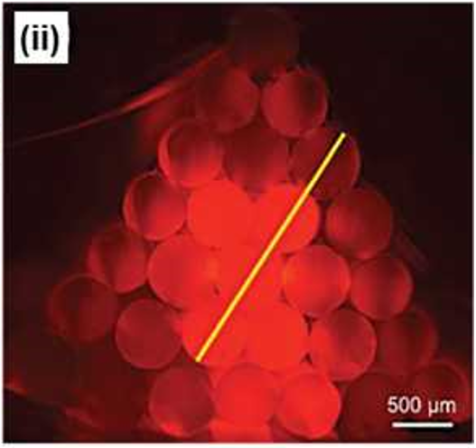
Коаксиальная биопечать
изображение поперечного сечения уложенных друг на друга пирамидальных цилиндров (окрашено Texas Red).

Slide 51
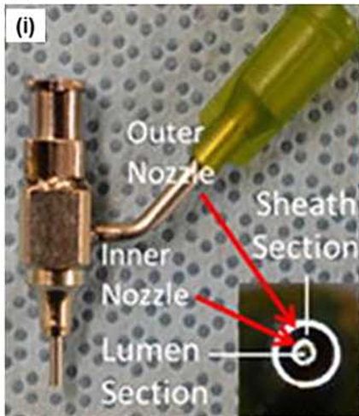
Коаксиальная биопечать
самодельный блок коаксиального сопла;

Slide 52
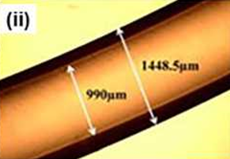
Коаксиальная биопечать
изображение каналов с помощью светового микроскопа;

Slide 53
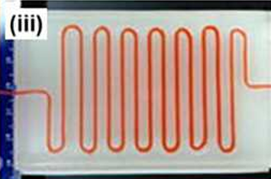
Коаксиальная биопечать
перфузии длинного сосудистого канала средой для культивирования клеток;

Slide 54
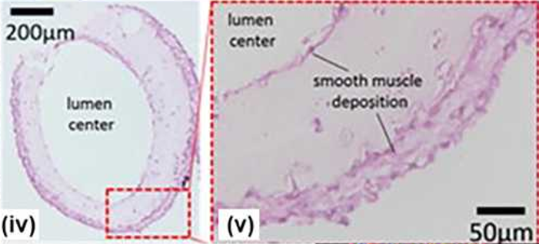
Коаксиальная биопечать
(iv) и (v) изображение поперечного среза, полученное с помощью светового микроскопа, на котором окрашивание по Верхоффу-Ван Гизону (светло-розовый цвет) показало отложение гладкомышечного матрикса вокруг клеток и по всей стенке канала.

Slide 55

Коаксиальная биопечать 3D-биопринт TEBV
3D-биопринт TEBV, содержащий эндотелий и гладкие мышцы, с использованием тройной коаксиальной печати клеток:
биоинформационная формула;
Альгинат
Сосудистый ЭЦМ

Slide 56

Коаксиальная биопечать 3D-биопринт TEBV
схематическое изображение тройной коаксиальной печати;

Slide 57

Коаксиальная биопечать 3D-биопринт TEBV
оценка in vivo преждевременных TEBV путем имплантации трансплантата брюшной аорты в модель крысы;

Slide 58

Коаксиальная биопечать 3D-биопринт TEBV
конфокальное микроскопическое изображение биопечатного кровеносного сосуда, в котором объединены эндотелиальный (зеленый) и мышечный (красный) слои (масштабная линейка: 200 мкм);

Slide 59

Коаксиальная биопечать 3D-биопринт TEBV
первоначально TEBV имел размер, аналогичный брюшной аорте крысы;

Slide 60

Коаксиальная биопечать 3D-биопринт TEBV
имплантация TEBV как интерпозиционный трансплантат

Slide 61

Коаксиальная биопечать 3D-биопринт TEBV
добавлена оболочка из поликапролактона (PCL).

Slide 62

Новая коаксиальная биопечать, интегрированная с перекрестным связыванием in situ
Схематические и репрезентативные флуоресцентные изображения для печати нитей различной архитектуры:
структура сердцевина-оболочка, напечатанная с разными флуорофорами
с двумя красками,
содержащие клетки, помеченные разными красители

Slide 63

Новая коаксиальная биопечать, интегрированная с перекрестным связыванием in situ
(iv) гетерогенные нити с прерывистой структурой. Схематические и репрезентативные флуоресцентные изображения для печати нитей, напечатанных разными флуорофорами (v) или двумя чернилами, содержащими клетки, меченные разными красителями (vi);

Slide 64

Новая коаксиальная биопечать, интегрированная с перекрестным связыванием in situ
(vii) полые нити, напечатанные коаксиальным соплом с более длинным сердечником, и репрезентативные изображения напечатанных полых трубок до или после перфузии раствором красителя (viii) или с клетками в напечатанных трубках (ix). (масштабные линейки: 500 мкм).

Slide 65

Новая коаксиальная биопечать, интегрированная с перекрестным связыванием in situ
(б) Биопечать многокомпонентных микроволокон GelMA:
Схематическая иллюстрация печати прямых и спиральных микроволокон GelMA со структурой Януса;
изображения флуоресцентной микроскопии микроволокон GelMA со структурами Janus;

Slide 66

Новая коаксиальная биопечать, интегрированная с перекрестным связыванием in situ
(б) Биопечать многокомпонентных микроволокон GelMA:
(iii) схематическая иллюстрация образования двойных паратактических прямых и двойных спиральных микроволокон GelMA;
(iv) изображение флуоресцентной микроскопии двойных паратактических прямых и двойных спиральных микроволокон GelMA;

Slide 67

Новая коаксиальная биопечать, интегрированная с перекрестным связыванием in situ
(б) Биопечать многокомпонентных микроволокон GelMA:
(v) схематическая иллюстрация печати многослойных прямых и спиральных микроволокон GelMA;
(vi) изображение флуоресцентной микроскопии двухслойных прямых/спиральных микроволокон GelMA;

Slide 68

Новая коаксиальная биопечать, интегрированная с перекрестным связыванием in situ
(б) Биопечать многокомпонентных микроволокон GelMA:
аксиальный срез изображений конфокальной лазерной сканирующей микроскопии прямых и спиральных микроволокон GelMA, показывающий прямой просвет HUVEC после 15 дней культивирования
и спиральный просвет HUVEC после 12 дней культивирования.

Slide 69

Биопечать произвольной формы
Вышеупомянутые подходы значительно повысили сложность конструкции биопечати и расширили рецептуры материалов для биопечати. Однако процесс послойной печати значительно ограничивает достижимую сложность микроструктур и трехмерную анизотропию, а также возможность печатать имитирующие ткани мягкие гидрогели (модуль упругости ниже 100 кПа) или клетки отдельно. Как было описано выше, для печати нависающих конструкций мягкие гидрогели можно печатать вместе с опорным материалом, чтобы предотвратить смятие или деформацию печатной конструкции под собственным весом, при этом печать таких конструкций исключительно мягкими гидрогелями пока невозможна. Биопечать произвольной формы на основе экструзии решает эти проблемы, устраняя необходимость в послойном изготовлении и обеспечивая всенаправленное изготовление произвольной формы. В этом подходе DIW выполняется в поддерживающей ванне, которая физически поддерживает печатную структуру

Slide 70

Биопечать произвольной формы
всенаправленная печать 3D микрососудистых сетей:
печать сети F127 в поддерживающей ванне;
жидкий слой заполнил пустое пространство вслед за движениями иглы;
сшивание поддерживающей ванны УФ-излучением;
удаление сети F127

Slide 71

Биопечать произвольной формы
(v) всенаправленные полые каналы;
(vi) перфузия всенаправленных каналов.
(масштабная линейка: 10 мм).

Slide 72

Биопечать произвольной формы - FRESH
Метод печати FRESH:
схематическое изображение процесса печати FRESH;
изображения букв FRESH, напечатанных альгинатом и высвобожденных путем плавления желатиновой подложки

Slide 73

Биопечать произвольной формы - FRESH
(iii) изображение темного поля эксплантированного эмбрионального сердца цыпленка;
(iv) конфокальное микроскопическое изображение куриного сердца, окрашенного на фибронектин (зеленый), ядра (синий) и F-актин (красный);
(v) изображение поперечного сечения, показывающее воссоздание внутренней трабекулярной структуры сердца, напечатанного на 3D-принтере;
(vi) изображение сердца, напечатанного на 3D-принтере, в темном поле, внутренняя структура которого видна сквозь полупрозрачную стенку сердца.

Slide 74

Биопечать произвольной формы
Печать в гранулированной гелевой среде:
непрерывная трубчатая структура с множеством узлов, напечатанная внутри поддерживающей ванны;
флуоресцентное изображение напечатанного осьминога после полимеризации внутри;
изображение осьминога после удаления из поддерживающей ванны;
и (v) напечатанная гибкая медуза до и после извлечения из поддерживающей ванны.

Slide 75

Биопечать произвольной формы
Печать структур каналов или трехмерных каркасов путем прямой печати истончающихся при сдвиге гидрогелей в самовосстанавливающиеся гидрогели. (масштабные линейки: 500 мкм).

Slide 76

Биопечать произвольной формы
3D-печать персонализированного гидрогеля в опорной среде:
структура «Сферы в сфере»;
напечатанное сердце в поддерживающей ванне;
визуализация левого и правого желудочков сердца путем введения красного и синего красителей;
конфокальное изображение напечатанного сердца (кардиомиоциты розового цвета, эндотелиальные клетки оранжевого цвета)

Slide 77

Световая биопечать
Подходы к печати на основе фотополимеризации в ванне недавно привлекли внимание благодаря их способности создавать сложные структуры без поддержки и всенаправленной печати

Slide 78

Световая биопечать
Биомиметическая модель печени человека со сложным рисунком с использованием аппарата DMD-PP

Slide 79

Световая биопечать
(ii) флуоресцентные изображения биопринтированных hiPSC-HPC (зеленый) в 5% (вес./об.) GelMA и вспомогательных клеток (красный) (масштабные линейки, 500 мкм);
(iii) биопечатная 3D-конструкция трикультуры. (Шкала, 5 мм.).

Slide 80

Световая биопечать
Световая биопечать с использованием программируемой пользователем фотодеградации биоматериала:
3D-печать микрососудов с микрометровым разрешением;
оптическое изображение гидрогеля как с параллельными микроканалами, так и с трехмерными многослойными наборами каналов;
3D-изображение фотодеградированных каналов

Slide 81

Световая биопечать
(iv) CAD-дизайн узорчатых каналов;
(v) 3D эндотелизированные каналы, генерируемые в фотодеградируемых флуоресцентных гелях (зеленый) (ядра в зеленом, F-актин в красном)

Slide 82

Световая биопечать
(vi)-(ix) продольное и поперечное сечение полученной эндотелизации каналов.

Slide 83
Новые подходы к многонаправленной биопечати - магнитная левитация
Концепция левитирующего аддитивного производства обсуждалась и исследовалась в последние годы. [6 , 10 , 136 - 139]
В 2016 году компания Boeing подала патент на метод 3D-печати с магнитной левитацией. [140]
Напечатанный объект поднимался под действием магнитной силы, чтобы сбалансировать гравитацию, и к исходному объекту добавлялись дополнительные компоненты путем выдавливания, движения или струи. В зависимости от используемого материала дополнительные компоненты и исходная деталь отверждались различными воздействиями. Хотя запатентованная методика была предложена для металла или полимеров, увеличенное биологическое вещество должно быть потенциально совместимым с такими системами магнитной левитации. 6 Чтобы включить магнитную левитацию, Парфенов и его сотрудники добавили гадолиний (Gd 3 + ) в среду для культивирования хондроцитов. Магнитные хондроциты были переработаны в сфероиды, а затем собраны в постоянном магнитном поле. Хотя этот метод предназначался только для сборки сфероидов, он продемонстрировал потенциал магнитной левитации для быстрого трехмерного биопроизводства. [141]

Slide 84
Новые подходы к многонаправленной биопечати - акустический пинцет
Гуо и его коллеги разработали технологию трехмерного акустического пинцета, которая использовала поверхностные акустические волны для улавливания и помещения отдельных клеток или частиц в двухмерные или трехмерные узоры. [142 , 143]
Хотя биопечатные клеточные архитектуры не являются сложными (и печатаются всенаправленно), эта технология продемонстрировала непревзойденную возможность биопечати многоклеточных структур в масштабе одной клетки.

Slide 85
Новые подходы к многонаправленной биопечати - Объемная биопечать
В 2019 году Келли и его коллеги разработали метод объемного аддитивного производства, называемый компьютерной аксиальной литографией (CAL). [144] В этой технике свет проецируется на вращающийся чан, содержащий фотоотверждаемую смолу. Это позволило отвердить смолу со всех сторон, что привело к изготовлению конструкций сантиметрового масштаба за считанные минуты. Бернал и его коллеги продемонстрировали успешное применение CAL для биопечати суставного имплантата в форме мениска с использованием биочернил на основе GelMA («gelRESIN»), наполненных хондропрогениторными клетками. [145] В течение 28 дней инкубации биопринтированный имплантат показал повышенную метаболическую активность, образование ВКМ и механическую прочность. В целом, CAL предоставила новый вариант сложной 3D-биопечати с минимальными затратами времени и средств и сверхгладкой поверхностью

Slide 86

Новые подходы к многонаправленной биопечати - Объемная Биопечать - Продолжение
Обзор процесса объемной биопечати:
(а) наполненный клетками гель-резервуар RESIN, соединенный с вращающейся платформой;
(b) схема томографических проекций, используемых для печати модели человеческого уха;
(c) стереомикрофотография (вставка, окрашенная альциановым синим) и оптическое изображение объемной биопечатной модели уха (время печати = 22,7 с, масштабная линейка = 2 мм).
(d)-(f) Увеличенные изображения элементов поверхности для сравнения между объемной, экструзионной и цифровой обработкой света. (шкала баров = 500 мкм).
Объемная печать Экструзионная печать Цифровая обработка

Slide 87

Новые подходы к многонаправленной биопечати - 4D печать
4D-печать относится к 3D-печати реагирующих на раздражители материалов, позволяющих изменять форму (наиболее часто изучаемое свойство) или другие свойства 3D-печатной конструкции в ответ на внешние раздражители. [155 - 160]
К внешним раздражителям относятся:
физические
влажность [161]
температура [162]
свет [163 , 164]
электрическое поле [165]
магнитное поле [166]
химическое
pH [162 , 167]
концентрация ионов [168]
биологические
фермент [169, 170]
клеточная тяга [171]

Slide 88
Биопечать in situ (на месте)
Биопечать in situ относится к биопечати живых тканей непосредственно на месте дефекта в живом организме. По сравнению с обычной биопечатью, когда ткань печатается in vitro и обычно созревает в биореакторе, живое тело действует как биореактор для биопечати in situ. [177 , 178]
Возможность применения этой технологии была показана для:
кожи [179 - 181]
хряща [182 , 183]
мышц [184]
костной ткани [183 , 185 , 186]
Роботизированная рука или портативное устройство обычно интегрируются с системами биопечати на месте для биопечати на изначально неровных поверхностях места печати [177 , 181 , 187]
Визуализация также важна для обнаружения места дефекта для создания анатомически похожей цифровой модели для биопечати.

Slide 89

Биопечать in situ (на месте)
Биопечать in situ для заживления кожных ран, схематическая иллюстрация биопечати кожи in situ:
сканирование ран и сбор информации;
разработка процесса печати на основе собранной информации;
и (iv) печать соответствующих биочернил в определенных местах.

Slide 90

Биопечать in situ для заживления кожных ран
Пример процесса биопечати кожи:
маркировка области раны в качестве контрольных точек;
сканирование раны ручным сканером;
преобразование данных, полученных со сканера, в стандартную систему координат;
вычисление данных и генерация кодов для направления печатающей головки на печать;
и (vi) вывод кодов на биопринтер и биопечать.

Slide 91

Биопечать in situ (на месте)
Конфокальное микроскопическое изображение, показывающее наслоение биопринтированных фибробластов (зеленый) и кератиноцитов (красный).

Slide 92

Аспирационная биопечать
Биопечать с помощью аспирации использует силы аспирации для отбора, переноса и точного позиционирования сфероидов или нитей ткани и опирается на слияние клеток для создания окончательных тканевых конструкций [62 , 64 , 191 - 193]
Можно создавать тканевые конструкции без каркаса путем укладки сфероидов или нитей, но достижимая сложность ограничена из-за проблем с созданием самонесущих тканей без одновременной печати поддерживающих структур.
схематическое изображение критических параметров при биопечати;

Slide 93

Аспирационная биопечать - Продолжение
изображение с передвижной камеры принтера, показывающее размещение сфероида на гелевой подложке;

Slide 94


Аспирационная биопечать - Продолжение
клеточные узоры, созданные путем биопечати клеточных сфероидов с помощью аспирации;

Slide 95


Аспирационная биопечать - Продолжение
сфероиды укладки клеток без опор

Slide 96

ПОЛНОСТЬЮ ИСКУССТВЕННОЕ СЕРДЦЕ
СОСТОЯНИЕ НА ФЕВРАЛЬ 2022

Slide 97

SynCardia
Искусственное сердце SynCardia является единственным бивентрикулярным заменителем сердца, одобренным Управлением по санитарному надзору за качеством пищевых продуктов и медикаментов США (FDA) в качестве моста к трансплантации и имеющим знак CE Европейского Союза. Он был имплантирован примерно 2000 пациентам. В опытных центрах от 60 до 80 % имплантированных пациентов были пересажены, и более 80 % пересаженных прожили более 1 года. SynCardia TAH поддерживает потенциальных реципиентов сердца с необратимой бивентрикулярной недостаточностью на срок до 6 лет, обеспечивая физиологические пульсирующие потоки от 6 до 8 л/мин при давлении наполнения менее 10 мм рт.ст., обеспечивая оптимальную перфузию и восстановление таких органов, как почки и печень.

Slide 98


ПРИМЕРЫ ИСПОЛЬЗОВАНИЯ

Slide 99


CARMAT

Slide 100

О CARMAT

Slide 101
Система глубокой стимуляции мозга Vercise™
фЕВРАЛЬ 2022 [185]

Slide 102
ФЕВРАЛЬ 2022 [5] - FDA одобрило систему глубокой стимуляции мозга Vercise™
FDA недавно одобрило систему глубокой стимуляции мозга (Deep Brain Stimulation - DBS) Vercise™ PC (Boston Scientific Corporation, Валенсия, Калифорния) для лечения эссенциального или паркинсонического тремора, который не поддается традиционной медикаментозной терапии. Система состоит из программируемого имплантируемого генератора импульсов (IPG), который доставляет различные электрические импульсы низкой интенсивности к вентральному промежуточному ядру таламуса через отведения, содержащие несколько электродов. Используя множественное независимое управление током, система точно модулирует положение и форму стимуляции, автоматически приспосабливаясь к изменениям сопротивления и управляя подачей тока. Система также особенно ориентирована на пациента, поскольку ИГИ занимает наименьшую площадь и обеспечивает длительный срок службы батареи в течение 25 лет, ограничивая необходимость в дополнительном хирургическом вмешательстве. Это одобрение последовало за публикацией их недавнего двойного слепого, ложно-контролируемого, рандомизированного контролируемого исследования в The Lancet Neurology, проведенном Vitek et al. По сравнению с контрольной группой, в группе лечения наблюдалось значительное улучшение времени без беспокоящей дискинезии. В целом, исследование предоставило доказательства класса I безопасности и клинической эффективности DBS субталамического ядра с помощью системы Vercise DBS. Это достижение обеспечивает более надежную и точную стимуляцию коры головного мозга и, как мы надеемся, принесет пользу пациентам с тремором и другими неврологическими расстройствами. [183,184]

Slide 103

VERCISE GENUS

Slide 104

БОЛЕЗНЬ ПАРКИНСОНА
Болезнь Паркинсона — это расстройство нервной системы, которое может повлиять на способность человека выполнять обычную повседневную деятельность.
Оно вызывает двигательные симптомы или проблемы с движением, а также немоторные симптомы, включая проблемы со сном, запоры, тревогу, депрессию и утомляемость и проч.
Моторные симптомы в основном связаны с отсутствием в мозге химического вещества, называемого дофамином:
Тремор
Жесткость
Брадикинезия – медлительность
Постуральная нестабильность - проблемы с балансом
Дискинезия – непроизвольные движения, вызванные приемом дофаминергических препаратов.

Slide 105

ДВИГАТЕЛЬНЫЕ ОСЛОЖНЕНИЯ
Количество лекарства попадающее в кровоток мг/мл
Двигательные симптомы наиболее очевидны в течение дня — это понятие, которое называют "On time" и "Off time". Некоторые люди вначале будут принимать свои лекарства, и, может быть, сначала три раза в день, и они действительно не замечают большой разницы между утром и вечером. Лекарство помогает, уменьшается тремор, появляется возможность выполнять обычные дела.

Slide 106

ЧТО ТАКОЕ ГЛУБОКАЯ СТИМУЛЯЦИЯ МОЗГА (DBS)?
• DBS — это терапия, в которой используются электроды, помещенные глубоко в мозг, для доставки электрических импульсов в структуры мозга с целью улучшения симптомов БП.
• Электрод (также называемый «отведением») подключается к имплантируемому генератору импульсов (IPG, также называемому «батарейкой») в грудной клетке, который программируется врачом.

Slide 107

ИСТОРИЧЕСКИЕ ИННОВАЦИИ В НЕЙРОМОДУЛЯЦИИ-DBS, ДОСТУПНЫЕ ПАЦИЕНТАМ ЗА ПОСЛЕДНИЕ ~25 ЛЕТ
1997 FDA одобрено для лечения тремора, связанного с болезнью Паркинсона* (Medtronic).
2002 г. FDA одобрено для лечения симптомов прогрессирующей болезни Паркинсона (Medtronic)
2016 FDA одобрило ПД на срок не менее 4 лет.
2016 Directional DBS — одобрено FDA (Abbott, Boston Sci)
2020 Sensing DBS — одобрено FDA (Medtronic)

Slide 108

ЗАЧЕМ НАМ НУЖНЫ БОЛЬШЕ ПЕРЕДОВЫХ ТЕХНОЛОГИЙ DBS?
Точность важна для клинического успеха!
2. Некоторым пациентам нужны удобные способы мониторинга терапии.
3. Батареек хватает на несколько лет, после чего требуется хирургическая замена.
4. Программирование сложное, и может потребоваться несколько попыток для достижения оптимального контроля над симптомами.
DBS изменяет электрические цепи, которые контролируют неврологическую функцию.

Slide 109
ЭФФЕКТЫ ГЛУБОКОЙ СТИМУЛЯЦИИ МОЗГА: ХОРОШИЕ И ПЛОХИЕ, НО РЕГУЛИРУЕМЫЕ
Положительные преимущества:
Тремор и скованность в «нерабочее время»
Улучшена медлительность в «нерабочее время»
Дискинезии/дистония менее тяжелой степени*
Побочные эффекты стимуляции:
Потягивание мышц (обычно лица)
Невнятная речь
Покалывание
Повышенная дискинезия*

Slide 110

ИННОВАЦИЯ № 1: НАПРАВЛЕННАЯ СТИМУЛЯЦИЯ ПРИВОДИТ К АДАПТАЦИИ
утверждена в 2016
4 контакта вместо 8 на электроде (8 мест для программирования)
всенаправленная и направленная стимуляция дают несколько вариантов
всенаправленный направленный

Slide 111

ИННОВАЦИЯ №2: БОЛЕЕ ДРУЖЕСТВЕННЫЕ ПОЛЬЗОВАТЕЛЬСКИЕ ИНТЕРФЕЙСЫ

Slide 112

ИННОВАЦИЯ №2: БОЛЕЕ ДРУЖЕСТВЕННЫЕ ПОЛЬЗОВАТЕЛЬСКИЕ ИНТЕРФЕЙСЫ

Slide 113

БАТАРЕИ DBS НЕОБХОДИМО ЗАМЕНЯТЬ ХИРУРГИЧЕСКИМ ОБРАЗОМ КАЖДЫЕ НЕСКОЛЬКО ЛЕТ
Средний срок службы IPG/батареи DBS составляет примерно 3–6 лет.
Для замены батареи требуется менее 1 часа амбулаторной операции под общей анестезией.
Заражение происходит примерно в 4-5% случаев.
Факторы, влияющие на то, как быстро потребуется замена батареи:
Анатомическая мишень (STN, GPi)
Сколько энергии используется для стимуляции
Является ли тремор особенно заметным

Slide 114

ИННОВАЦИЯ №3: ЗАРЯЖАЕМЫЕ АККУМУЛЯТОРЫ
Аккумуляторные модели могут работать более 15 лет.
Данных относительно мало, но в целом:
Пациенты, выбравшие его, кажутся довольными
Некоторые технические проблемы в прошлом приводили к неэффективной зарядке и времени, затрачиваемому на зарядку в неделю.
Люди с дистонией, как правило, находят это более удовлетворительным

Slide 115

ИННОВАЦИЯ № 4: ДАТЧИК DBS И ЗАМКНУТЫЙ КОНТУР DBS НА ГОРИЗОНТ
Исследования продолжаются:
Прослушивание нескольких нейронов Прослушивание тысяч нейронов Движение человека
DBS с «замкнутым контуром» состоит из интерпретации активности нейронов вашего мозга и воздействия на эти сигналы, запуская стимуляцию, например кардиостимулятор или дефибриллятор.

Slide 116

ИННОВАЦИЯ №4: «УДАЛЕННАЯ» ИЛИ ТЕЛЕМЕДИЦИНАПРОГРАММИРОВАНИЕ НА ГОРИЗОНТ
Опыт удаленного программирования DBS в Китае:
В настоящее время корректировка настроек DBS (выполняемая клиницистом) должна осуществляться при физическом присутствии клинициста (в клинике).
Продолжается работа над тем, чтобы сделать «удаленное» или телемедицинское программирование DBS более доступным в качестве опции.

Slide 117
Перепрограммирование кардиомиоцитов в состояние плода открывает потенциал для регенерации сердца.
Ученые из Института Макса Планка в Германии открыли способ перепрограммирования сердечных клеток взрослых млекопитающих в состояние, подобное эмбриональному, с помощью коктейля факторов, известных как OSKM (Oct4, Sox2, Klf4 и c-Myc), которые могут вызывать клеточную дегенерацию. дифференциация. В то время как избыточная экспрессия этих транскрипционных факторов может иметь неблагоприятные эффекты, такие как гиперплазия и образование тератом, сердечные миоциты имеют низкий пролиферативный индекс, и авторы предположили, что селективная коэкспрессия OSKM во взрослых сердечных миоцитах без экспрессии в других местах может вызывать клеточную дедифференцировку сердца, что позволяет для регенерационного потенциала. Чтобы проверить это, авт. создали нокаутированных мышей с индуцируемой доксициклином экспрессией OSKM в сердечных миоцитах и обнаружили, что экспрессия OSKM заметно изменяет клеточный метаболизм и пролиферацию. Затем авт. проверили способность этих клеток к восстановлению, подвергнув мышей инфаркту миокарда с лигированием левой передней нисходящей артерии, и обнаружили, что у мышей со специфичной для сердца экспрессией OSKM было уменьшено образование рубцовой ткани и увеличена митотическая пролиферация. В целом, это исследование демонстрирует новую технологию, которая потенциально может обеспечить репарацию и регенерацию клеток взрослых сердечных миоцитов, клеточной линии, которая традиционно демонстрирует очень небольшое ремоделирование после полного созревания.

Slide 118
СПИСОК ЛИТЕРАТУРЫ
S. V. Murphy and A. Atala, “3D bioprinting of tissues and organs,” Nat. Biotechnol. 32(8), 773–785 (2014).
I. T. Ozbolat and Y. Yu, “Bioprinting toward organ fabrication: Challenges and future trends,” IEEE Trans. Biomed. Eng. 60(3), 691–699 (2013).
N. E. Fedorovich, W. Schuurman, H. M. Wijnberg, H. J. Prins, P. R. van Weeren, J. Malda, J. Alblas, and W. J. Dhert, “Biofabrication of osteochondral tissue equivalents by printing topologically defined, cell-laden hydrogel scaffolds,” Tissue Eng. Part C 18(1), 33–44 (2012).
Y. Zhao, R. Yao, L. Ouyang, H. Ding, T. Zhang, K. Zhang, S. Cheng, and W. Sun, “Three-dimensional printing of Hela cells for cervical tumor model in vitro,” Biofabrication 6(3), 035001 (2014).
D. G. Nguyen, J. Funk, J. B. Robbins, C. Crogan-Grundy, S. C. Presnell, T. Singer, and A. B. Roth, “Bioprinted 3D primary liver tissues allow assessment of organ-level response to clinical drug induced toxicity in vitro,” PLoS One 11(7), e0158674 (2016).
W. Sun, B. Starly, A. C. Daly, J. A. Burdick, J. Groll, G. Skeldon, W. Shu, Y. Sakai, M. Shinohara, M. Nishikawa, J. Jang, D. W. Cho, M. Nie, S. Takeuchi, S. Ostrovidov, A. Khademhosseini, R. D. Kamm, V. Mironov, L. Moroni, and I. T. Ozbolat, “The bioprinting roadmap,” Biofabrication 12(2), 022002 (2020).
H. Cui, M. Nowicki, J. P. Fisher, and L. G. Zhang, “3D bioprinting for organ regeneration,” Adv. Healthcare Mater. 6, 1601118 (2017).
H. Tetsuka and S. R. Shin, “Materials and technical innovations in 3D printing in biomedical applications,” J. Mater. Chem. B 8(15), 2930–2950 (2020).

Slide 119
СПИСОК ЛИТЕРАТУРЫ
9. P. Thayer, H. Martinez, and E. Gatenholm, “History and trends of 3D bioprinting,” in 3D Bioprinting: Principles and Protocols, edited by J. M. Crook (Springer, New York, NY, 2020), pp. 3–18.
10. J. Li, C. Wu, P. K. Chu, and M. Gelinsky, “3D printing of hydrogels: Rational design strategies and emerging biomedical applications,” Mater. Sci. Eng., R 140, 100543 (2020).
11. J. Groll, J. A. Burdick, D. W. Cho, B. Derby, M. Gelinsky, S. C. Heilshorn, T. Jungst, J. Malda, V. A. Mironov, K. Nakayama, A. Ovsianikov, W. Sun, S. Takeuchi, J. J. Yoo, and T. B. F. Woodfield, “A definition of bioinks and their distinction from biomaterial inks,” Biofabrication 11(1), 013001 (2018).
12. J. Malda, J. Visser, F. P. Melchels, T. Jungst, W. E. Hennink, W. J. Dhert, J. Groll, and D. W. Hutmacher, “25th anniversary article: Engineering hydrogels for biofabrication,” Adv. Mater. 25(36), 5011–5028 (2013).
13. M. Hospodiuk, M. Dey, D. Sosnoski, and I. T. Ozbolat, “The bioink: A comprehensive review on bioprintable materials,” Biotechnol. Adv. 35(2), 217–239 (2017).
14. S. Ji and M. Guvendiren, “Recent advances in bioink design for 3D bioprinting of tissues and organs,” Front. Bioeng. Biotechnol. 5, 23 (2017).
15. P. S. Gungor-Ozkerim, I. Inci, Y. S. Zhang, A. Khademhosseini, and M. R. Dokmeci, “Bioinks for 3D bioprinting: An overview,” Biomater. Sci. 6(5), 915–946 (2018).

Slide 120
СПИСОК ЛИТЕРАТУРЫ
16. K. Holzl, S. Lin, L. Tytgat, S. Van Vlierberghe, L. Gu, and A. Ovsianikov, “Bioink properties before, during and after 3D bioprinting,” Biofabrication 8(3), 032002 (2016).
17. D. Chimene, K. K. Lennox, R. R. Kaunas, and A. K. Gaharwar, “Advanced bioinks for 3D printing: A materials science perspective,” Ann. Biomed. Eng. 44(6), 2090–2102 (2016).
18. I. Donderwinkel, J. C. M. van Hest, and N. R. Cameron, “Bio-inks for 3D bioprinting: Recent advances and future prospects,” Polym. Chem. 8(31), 4451–4471 (2017).
19. H. C. H. Ko, B. K. Milthorpe, and C. D. McFarland, “Engineering thick tissues—The vascularisation problem,” Eur. Cells Mater. 14, 1–19 (2007).
20. P. Zorlutuna, N. Annabi, G. Camci-Unal, M. Nikkhah, J. M. Cha, J. W. Nichol, A. Manbachi, H. Bae, S. Chen, and A. Khademhosseini, “Microfabricated biomaterials for engineering 3D tissues,” Adv. Mater. 24(14), 1782–1804 (2012).
21. A. B. Dababneh and I. T. Ozbolat, “Bioprinting technology: A current stateof-the-art review,” J. Manuf. Sci. Eng. 136(6), 061016 (2014).
22. B. Yilmaz, A. Tahmasebifar, and E. T. Baran, “Bioprinting technologies in tissue engineering,” Adv. Biochem. Eng. Biotechnol. 171, 279–319 (2020).
23. I. T. Ozbolat and K. K. M. Hemanth Gudapati, “Evaluation of bioprinter technologies,” Addit. Manuf. 13, 179 (2017).
24. R. E. Saunders and B. Derby, “Inkjet printing biomaterials for tissue engineering: Bioprinting,” Int. Mater. Rev. 59(8), 430–448 (2014).
25. N. R. Schiele, D. T. Corr, Y. Huang, N. A. Raof, Y. Xie, and D. B. Chrisey, “Laser-based direct-write techniques for cell printing,” Biofabrication 2(3), 032001 (2010).

Slide 121
СПИСОК ЛИТЕРАТУРЫ
26. A. Panwar and L. P. Tan, “Current status of bioinks for micro-extrusionbased 3D bioprinting,” Molecules 21(6), 685 (2016).
27. B. N. Turner and S. A. Gold, “A review of melt extrusion additive manufacturing processes. II. Materials, dimensional accuracy, and surface roughness,” Rapid Prototyping J. 21(3), 250–261 (2015).
28. K. Christensen, C. Xu, W. Chai, Z. Zhang, J. Fu, and Y. Huang, “Freeform inkjet printing of cellular structures with bifurcations,” Biotechnol. Bioeng. 112(5), 1047–1055 (2015).
29. G. Gao, A. F. Schilling, K. Hubbell, T. Yonezawa, D. Truong, Y. Hong, G. Dai, and X. Cui, “Improved properties of bone and cartilage tissue from 3D inkjetbioprinted human mesenchymal stem cells by simultaneous deposition and
photocrosslinking in PEG-GelMA,” Biotechnol. Lett. 37(11), 2349–2355 (2015).
30. D. Riester, J. Budde, C. Gach, and M. Wehner, “High speed photography of laser induced forward transfer (LIFT) of single and double-layered transfer layers for single cell transfer,” J. Laser Micro/Nanoeng. 11(2), 199–203 (2016).
31. B. Grigoryan, S. J. Paulsen, D. C. Corbett, D. W. Sazer, C. L. Fortin, A. J. Zaita, P. T. Greenfield, N. J. Calafat, J. P. Gounley, A. H. Ta, F. Johansson, A. Randles, J. E. Rosenkrantz, J. D. Louis-Rosenberg, P. A. Galie, K. R. Stevens,
and J. S. Miller, “Multivascular networks and functional intravascular topologies within biocompatible hydrogels,” Science 364(6439), 458 (2019).
32. Z. Wang, R. Abdulla, B. Parker, R. Samanipour, S. Ghosh, and K. Kim, “A simple and high-resolution stereolithography-based 3D bioprinting system using visible light crosslinkable bioinks,” Biofabrication 7(4), 045009 (2015).

Slide 122
СПИСОК ЛИТЕРАТУРЫ
33. Z. Wang, X. Jin, Z. Tian, F. Menard, J. F. Holzman, K. Kim, and A. Novel, “Well-resolved direct laser bioprinting system for rapid cell encapsulation and microwell fabrication,” Adv. Healthcare Mater. 7(9), e1701249 (2018).
34. Y. J. Seol, H. W. Kang, S. J. Lee, A. Atala, and J. J. Yoo, “Bioprinting technology and its applications,” Eur. J. Cardiothorac. Surg. 46(3), 342–348 (2014).
35. J. M. Lee, W. L. Ng, and W. Y. Yeong, “Resolution and shape in bioprinting: Strategizing towards complex tissue and organ printing,” Appl. Phys. Rev. 6(1), 011307 (2019).
36. J. F. Xing, M. L. Zheng, and X. M. Duan, “Two-photon polymerization microfabrication of hydrogels: An advanced 3D printing technology for tissue engineering and drug delivery,” Chem. Soc. Rev. 44(15), 5031–5039 (2015).
37. A. Schwab, R. Levato, M. D’Este, S. Piluso, D. Eglin, and J. Malda, “Printability and shape fidelity of bioinks in 3D bioprinting,” Chem. Rev. 19, 11028–11055 (2020).
38. J. T. Delaney, P. J. Smith, and U. S. Schubert, “Inkjet printing of proteins,” Soft Matter 5(24), 4866–4877 (2009).
39. M. Layani, X. Wang, and S. Magdassi, “Novel materials for 3D printing by photopolymerization,” Adv. Mater. 30 (41), 1706344 (2018).
40. H. J. Jeong, H. Nam, J. Jang, and S. J. Lee, “3D bioprinting strategies for the regeneration of functional tubular tissues and organs,” Bioengineering 7(2), 32 (2020).
41. T. M. Valentin, S. E. Leggett, P.-Y. Chen, J. K. Sodhi, L. H. Stephens, H. D. McClintock, J. Y. Sim, and I. Y. Wong, “Stereolithographic printing of ionically-crosslinked alginate hydrogels for degradable biomaterials and
microfluidics,” Lab Chip 17(20), 3474–3488 (2017).

Slide 123
СПИСОК ЛИТЕРАТУРЫ
42. W. C. Wilson, Jr. and T. Boland, “Cell and organ printing 1: Protein and cell printers,” Anat. Rec. Part A 272A(2), 491–496 (2003).
43. T. Boland, V. Mironov, A. Gutowska, E. A. Roth, and R. R. Markwald, “Cell and organ printing 2: Fusion of cell aggregates in three-dimensional gels,” Anat. Rec. Part A 272A(2), 497–502 (2003).
44. X. Cui and T. Boland, “Human microvasculature fabrication using thermal inkjet printing technology,” Biomaterials 30(31), 6221–6227 (2009).
45. T. Xu, W. Zhao, J. M. Zhu, M. Z. Albanna, J. J. Yoo, and A. Atala, “Complex heterogeneous tissue constructs containing multiple cell types prepared by inkjet printing technology,” Biomaterials 34(1), 130–139 (2013).
46. D. Foresti, K. T. Kroll, R. Amissah, F. Sillani, K. A. Homan, D. Poulikakos, and J. A. Lewis, “Acoustophoretic printing,” Sci. Adv. 4(8), eaat1659 (2018).
47. J. S. Miller, K. R. Stevens, M. T. Yang, B. M. Baker, D. H. Nguyen, D. M. Cohen, E. Toro, A. A. Chen, P. A. Galie, X. Yu, R. Chaturvedi, S. N. Bhatia, and C. S. Chen, “Rapid casting of patterned vascular networks for perfusable
engineered three-dimensional tissues,” Nat. Mater. 11(9), 768–774 (2012).
48. D. B. Kolesky, R. L. Truby, A. S. Gladman, T. A. Busbee, K. A. Homan, and J. A. Lewis, “3D bioprinting of vascularized, heterogeneous cell-laden tissue constructs,” Adv. Mater. 26(19), 3124–3130 (2014).
49. K. A. Homan, D. B. Kolesky, M. A. Skylar-Scott, J. Herrmann, H. Obuobi, A. Moisan, and J. A. Lewis, “Bioprinting of 3D convoluted renal proximal tubules on perfusable chips,” Sci. Rep. 6, 34845 (2016).
50. D. B. Kolesky, K. A. Homan, M. A. Skylar-Scott, and J. A. Lewis, “Threedimensional bioprinting of thick vascularized tissues,” Proc. Natl. Acad. Sci. U.S.A. 113(12), 3179–3184 (2016).

Slide 124
СПИСОК ЛИТЕРАТУРЫ
51. L. E. Bertassoni, M. Cecconi, V. Manoharan, M. Nikkhah, J. Hjortnaes, A. L. Cristino, G. Barabaschi, D. Demarchi, M. R. Dokmeci, Y. Yang, and A. Khademhosseini, “Hydrogel bioprinted microchannel networks for vascularization
of tissue engineering constructs,” Lab Chip 14(13), 2202–2211 (2014).
52. N. Y. C. Lin, K. A. Homan, S. S. Robinson, D. B. Kolesky, N. Duarte, A. Moisan, and J. A. Lewis, “Renal reabsorption in 3D vascularized proximal tubule models,” Proc. Natl. Acad. Sci. U.S.A. 116(12), 5399–5404 (2019).
53. Y. Du, G. Khandekar, J. Llewellyn, W. Polacheck, C. S. Chen, and R. G. Wells, “A bile duct-on-a-chip with organ-level functions,” Hepatology 71(4), 1350–1363 (2020).
54. Y. S. Zhang, Q. Pi, and A. M. van Genderen, “Microfluidic bioprinting for engineering vascularized tissues and organoids,” J. Visualized Exp. 2017(126), 55957.
55. T. K. Merceron, M. Burt, Y. J. Seol, H. W. Kang, S. J. Lee, J. J. Yoo, and A. Atala, “A 3D bioprinted complex structure for engineering the muscle-tendon unit,” Biofabrication 7(3), 035003 (2015).
56. H. W. Kang, S. J. Lee, I. K. Ko, C. Kengla, J. J. Yoo, and A. Atala, “A 3D bioprinting system to produce human-scale tissue constructs with structural integrity,” Nat. Biotechnol. 34(3), 312–319 (2016).
57. J. Jang, H. J. Park, S. W. Kim, H. Kim, J. Y. Park, S. J. Na, H. J. Kim, M. N. Park, S. H. Choi, S. H. Park, S. W. Kim, S. M. Kwon, P. J. Kim, and D. W. Cho, “3D printed complex tissue construct using stem cell-laden decellularized
extracellular matrix bioinks for cardiac repair,” Biomaterials 112, 264–274 (2017).
58. A. C. Daly, G. M. Cunniffe, B. N. Sathy, O. Jeon, E. Alsberg, and D. J. Kelly, “3D bioprinting of developmentally inspired templates for whole bone organ engineering,” Adv. Healthcare Mater. 5(18), 2353–2362 (2016).

Slide 125
СПИСОК ЛИТЕРАТУРЫ
59. B. S. Kim, G. Gao, J. Y. Kim, and D. W. Cho, “3D cell printing of perfusable vascularized human skin equivalent composed of epidermis, dermis, and hypodermis for better structural recapitulation of native skin,” Adv. Healthcare Mater. 8(7), e1801019 (2019).
60. F. Pati, J. Jang, D. H. Ha, S. Won Kim, J. W. Rhie, J. H. Shim, D. H. Kim, and D. W. Cho, “Printing three-dimensional tissue analogues with decellularized extracellular matrix bioink,” Nat. Commun. 5, 3935 (2014).
61. H. Sun, L. Mei, C. Song, X. Cui, and P. Wang, “The in vivo degradation, absorption and excretion of PCL-based implant,” Biomaterials 27(9), 1735–1740 (2006).
62. K. Jakab, C. Norotte, B. Damon, F. Marga, A. Neagu, C. L. Besch-Williford, A. Kachurin, K. H. Church, H. Park, V. Mironov, R. Markwald, G. Vunjak-Novakovic, and G. Forgacs, “Tissue engineering by self-assembly of cells printed into topologically defined structures,” Tissue Eng. Part A 14(3), 413–421 (2008).
63. V. Mironov, R. P. Visconti, V. Kasyanov, G. Forgacs, C. J. Drake, and R. R. Markwald, “Organ printing: Tissue spheroids as building blocks,” Biomaterials 30(12), 2164–2174 (2009).
64. C. Norotte, F. S. Marga, L. E. Niklason, and G. Forgacs, “Scaffold-free vascular tissue engineering using bioprinting,” Biomaterials 30(30), 5910–5917 (2009).
65. K. Jakab, C. Norotte, F. Marga, K. Murphy, G. Vunjak-Novakovic, and G. Forgacs, “Tissue engineering by self-assembly and bio-printing of living cells,” Biofabrication 2(2), 022001 (2010).
66. C. M. Owens, F. Marga, G. Forgacs, and C. M. Heesch, “Biofabrication and testing of a fully cellular nerve graft,” Biofabrication 5(4), 045007 (2013).

Slide 126
СПИСОК ЛИТЕРАТУРЫ
67. B. Byambaa, N. Annabi, K. Yue, G. Trujillo-de Santiago, M. M. Alvarez, W. Jia, M. Kazemzadeh-Narbat, S. R. Shin, A. Tamayol, and A. Khademhosseini, “Bioprinted osteogenic and vasculogenic patterns for engineering 3D bone
tissue,” Adv. Healthcare Mater. 6(16), 1700015 (2017).
68. A. Skardal, J. Zhang, and G. D. Prestwich, “Bioprinting vessel-like constructs using hyaluronan hydrogels crosslinked with tetrahedral polyethylene glycol tetracrylates,” Biomaterials 31(24), 6173–6181 (2010).
69. Z. Gu, J. Fu, H. Lin, and Y. He, “Development of 3D bioprinting: From printing methods to biomedical applications,” Asian J. Pharm. Sci. 15, 529 (2020).
70. Y. Zhang, Y. Yu, and I. T. Ozbolat, “Direct bioprinting of vessel-like tubular microfluidic channels,” J. Nanotechnol. Eng. Med. 4(2), 020902 (2013).
71. Q. Gao, Y. He, J. Z. Fu, A. Liu, and L. Ma, “Coaxial nozzle-assisted 3D bioprinting with built-in microchannels for nutrients delivery,” Biomaterials 61, 203–215 (2015).
72. Y. Yu, Y. Zhang, J. A. Martin, and I. T. Ozbolat, “Evaluation of cell viability and functionality in vessel-like bioprintable cell-laden tubular channels,” J. Biomech. Eng. 135(9), 091011 (2013).
73. Y. Zhang, Y. Yu, F. Dolati, and I. T. Ozbolat, “Effect of multiwall carbon nanotube reinforcement on coaxially extruded cellular vascular conduits,” Mater. Sci. Eng., C 39, 126–133 (2014).
74. F. Dolati, Y. Yu, Y. Zhang, A. M. De Jesus, E. A. Sander, and I. T. Ozbolat, “In vitro evaluation of carbon-nanotube-reinforced bioprintable vascular conduits,” Nanotechnology 25(14), 145101 (2014).

Slide 127
СПИСОК ЛИТЕРАТУРЫ
75. Y. Zhang, Y. Yu, A. Akkouch, A. Dababneh, F. Dolati, and I. T. Ozbolat, “In vitro study of directly bioprinted perfusable vasculature conduits,” Biomater. Sci. 3(1), 134–143 (2015).
76. Y. Yu, Y. Zhang, and I. T. Ozbolat, “A hybrid bioprinting approach for scaleup tissue fabrication,” J. Manuf. Sci. Eng. 136(6), 061013 (2014).
77. W. Jia, P. S. Gungor-Ozkerim, Y. S. Zhang, K. Yue, K. Zhu, W. Liu, Q. Pi, B. Byambaa, M. R. Dokmeci, S. R. Shin, and A. Khademhosseini, “Direct 3D bioprinting of perfusable vascular constructs using a blend bioink,” Biomaterials 106, 58–68 (2016).
78. A. R. Akkineni, T. Ahlfeld, A. Lode, and M. Gelinsky, “A versatile method for combining different biopolymers in a core/shell fashion by 3D plotting to achieve mechanically robust constructs,” Biofabrication 8(4), 045001 (2016).
79. H. Cui, W. Zhu, Y. Huang, C. Liu, Z. X. Yu, M. Nowicki, S. Miao, Y. Cheng, X. Zhou, S. J. Lee, Y. Zhou, S. Wang, M. Mohiuddin, K. Horvath, and L. G. Zhang, “In vitro and in vivo evaluation of 3D bioprinted small-diameter vasculature
with smooth muscle and endothelium,” Biofabrication 12, 015004 (2019).
80. L. Shao, Q. Gao, C. Xie, J. Fu, M. Xiang, and Y. He, “Directly coaxial 3D bioprinting of large-scale vascularized tissue constructs,” Biofabrication 12(3), 035014 (2020).
81. G. Gao, J. H. Lee, J. Jang, D. H. Lee, J.-S. Kong, B. S. Kim, Y.-J. Choi, W. B. Jang, Y. J. Hong, S.-M. Kwon, and D.-W. Cho, “Tissue engineered bio-bloodvessels constructed using a tissue-specific bioink and 3D coaxial cell printing technique: A novel therapy for ischemic disease,” Adv. Funct. Mater. 27(33), 1700798 (2017).

Slide 128
СПИСОК ЛИТЕРАТУРЫ
82. G. Gao, H. Kim, B. S. Kim, J. S. Kong, J. Y. Lee, B. W. Park, S. Chae, J. Kim, K. Ban, J. Jang, H.-J. Park, and D.-W. Cho, “Tissue-engineering of vascular grafts containing endothelium and smooth-muscle using triple-coaxial cell
printing,” Appl. Phys. Rev. 6(4), 041402 (2019).
83. Y. S. Zhang, A. Arneri, S. Bersini, S. R. Shin, K. Zhu, Z. Goli-Malekabadi, J.Aleman, C. Colosi, F. Busignani, V. Dell’Erba, C. Bishop, T. Shupe, D.Demarchi, M. Moretti, M. Rasponi, M. R. Dokmeci, A. Atala, and A.Khademhosseini, “Bioprinting 3D microfibrous scaffolds for engineering endothelialized myocardium and heart-on-a-chip,” Biomaterials 110, 45–59 (2016).
84. L. Ouyang, C. B. Highley, W. Sun, and J. A. Burdick, “A generalizable strategy for the 3D bioprinting of hydrogels from nonviscous photo-crosslinkable inks,” Adv. Mater. 29(8), 1604983 (2017).
85. Y. Yu, F. Fu, L. Shang, Y. Cheng, Z. Gu, and Y. Zhao, “Bioinspired helical microfibers from microfluidics,” Adv. Mater. 29(18), 1605765 (2017).
86. Q. Pi, S. Maharjan, X. Yan, X. Liu, B. Singh, A. M. van Genderen, F. Robledo-Padilla, R. Parra-Saldivar, N. Hu, W. Jia, C. Xu, J. Kang, S. Hassan, H. Cheng, X. Hou, A. Khademhosseini, and Y. S. Zhang, “Digitally tunable microfluidic
bioprinting of multilayered cannular tissues,” Adv. Mater. 30(43), e1706913 (2018).
87. L. Shao, Q. Gao, H. Zhao, C. Xie, J. Fu, Z. Liu, M. Xiang, and Y. He, “Fiberbased mini tissue with morphology-controllable GelMA microfibers,” Small 14(44), e1802187 (2018).
88. N. M. Ribe, M. Habibi, and D. Bonn, “Liquid rope coiling,” Annu. Rev. Fluid Mech. 44(1), 249–266 (2012).
89. J. K. Nunes, H. Constantin, and H. A. Stone, “Microfluidic tailoring of the two-dimensional morphology of crimped microfibers,” Soft Matter 9(16), 4227 (2013).

Slide 129
СПИСОК ЛИТЕРАТУРЫ
90. A. McCormack, C. B. Highley, N. R. Leslie, and F. P. W. Melchels, “3D printing in suspension baths: Keeping the promises of bioprinting afloat,” Trends Biotechnol. 38(6), 584–593 (2020).
91. W. Wu, A. DeConinck, and J. A. Lewis, “Omnidirectional printing of 3D microvascular networks,” Adv. Mater. 23(24), H178–H183 (2011).
92. S. Ji, E. Almeida, and M. Guvendiren, “3D bioprinting of complex channels within cell-laden hydrogels,” Acta Biomater. 95, 214–224 (2019).
93. M. A. Skylar-Scott, S. G. M. Uzel, L. L. Nam, J. H. Ahrens, R. L. Truby, S. Damaraju, and J. A. Lewis, “Biomanufacturing of organ-specific tissues with high cellular density and embedded vascular channels,” Sci. Adv. 5(9), eaaw2459 (2019).
94. T. Bhattacharjee, S. M. Zehnder, K. G. Rowe, S. Jain, R. M. Nixon, W. G. Sawyer, and T. E. Angelini, “Writing in the granular gel medium,” Sci. Adv. 1(8), e1500655 (2015).
95. T. J. Hinton, Q. Jallerat, R. N. Palchesko, J. H. Park, M. S. Grodzicki, H.-J. Shue, M. H. Ramadan, A. R. Hudson, and A. W. Feinberg, “Three-dimensional printing of complex biological structures by freeform reversible embedding
of suspended hydrogels,” Sci. Adv. 1(9), e1500758 (2015).
96. T. Bhattacharjee, C. J. Gil, S. L. Marshall, J. M. Urue~na, C. S. O’Bryan, M. Carstens, B. Keselowsky, G. D. Palmer, S. Ghivizzani, C. P. Gibbs, W. G. Sawyer, and T. E. Angelini, “Liquid-like solids support cells in 3D,” ACS Biomater. Sci. Eng. 2(10), 1787–1795 (2016).
97. A. Lee, A. R. Hudson, D. J. Shiwarski, J. W. Tashman, T. J. Hinton, S. Yerneni, J. M. Bliley, P. G. Campbell, and A. W. Feinberg, “3D bioprinting of collagen to rebuild components of the human heart,” Science 365(6452), 482 (2019).

Slide 130
СПИСОК ЛИТЕРАТУРЫ
98. O. Jeon, Y. B. Lee, H. Jeong, S. J. Lee, D. Wells, and E. Alsberg, “Individual cell-only bioink and photocurable supporting medium for 3D printing and generation of engineered tissues with complex geometries,” Mater. Horiz.
6(8), 1625–1631 (2019).
99. N. Noor, A. Shapira, R. Edri, I. Gal, L. Wertheim, and T. Dvir, “3D printing of personalized thick and perfusable cardiac patches and hearts,” Adv. Sci. 6(11), 1900344 (2019).
100. A. Shapira, N. Noor, H. Oved, and T. Dvir, “Transparent support media for high resolution 3D printing of volumetric cell-containing ECM structures,” Biomed. Mater. 15(4), 045018 (2020).
101. A. M. Compaan, K. Song, and Y. Huang, “Gellan fluid gel as a versatile support bath material for fluid extrusion bioprinting,” ACS Appl. Mater. Interfaces 11(6), 5714–5726 (2019).
102. T. J. Hinton, A. Hudson, K. Pusch, A. Lee, and A. W. Feinberg, “3D printing PDMS elastomer in a hydrophilic support bath via freeform reversible embedding,” ACS Biomater. Sci. Eng. 2(10), 1781–1786 (2016).
103. C. B. Highley, C. B. Rodell, and J. A. Burdick, “Direct 3D printing of shearthinning hydrogels into self-healing hydrogels,” Adv. Mater. 27(34), 5075–5079 (2015).
104. C. B. Highley, K. H. Song, A. C. Daly, and J. A. Burdick, “Jammed microgel inks for 3D printing applications,” Adv. Sci. 6(1), 1801076 (2019).
105. C. B. Rodell, J. E. Mealy, and J. A. Burdick, “Supramolecular guest-host interactions for the preparation of biomedical materials,” Bioconjugate Chem. 26(12), 2279–2289 (2015).
106. G. Luo, Y. Yu, Y. Yuan, X. Chen, Z. Liu, and T. Kong, “Freeform, reconfigurable embedded printing of all-aqueous 3D architectures,” Adv. Mater. 31(49), e1904631 (2019).

Slide 131
СПИСОК ЛИТЕРАТУРЫ
107. L. H. Han, S. Suri, C. E. Schmidt, and S. Chen, “Fabrication of threedimensional scaffolds for heterogeneous tissue engineering,” Biomed. Microdevices 12(4), 721–725 (2010).
108. S. Suri, L. H. Han, W. Zhang, A. Singh, S. Chen, and C. E. Schmidt, “Solid freeform fabrication of designer scaffolds of hyaluronic acid for nerve tissue engineering,” Biomed. Microdevices 13(6), 983–993 (2011).
109. R. Gauvin, Y. C. Chen, J. W. Lee, P. Soman, P. Zorlutuna, J. W. Nichol, H. Bae, S. Chen, and A. Khademhosseini, “Microfabrication of complex porous tissue engineering scaffolds using 3D projection stereolithography,”
Biomaterials 33(15), 3824–3834 (2012).
110. S. P. Grogan, P. H. Chung, P. Soman, P. Chen, M. K. Lotz, S. Chen, and D. D. D’Lima, “Digital micromirror device projection printing system for meniscus tissue engineering,” Acta Biomater. 9(7), 7218–7226 (2013).
111. K. C. Hribar, P. Soman, J. Warner, P. Chung, and S. Chen, “Light-assisted direct-write of 3D functional biomaterials,” Lab Chip 14(2), 268–275 (2014).
112. T. Q. Huang, X. Qu, J. Liu, and S. Chen, “3D printing of biomimetic microstructures for cancer cell migration,” Biomed. Microdevices 16(1), 127–132 (2014).
113. X. Ma, X. Qu, W. Zhu, Y.-S. Li, S. Yuan, H. Zhang, J. Liu, P. Wang, C. S. E. Lai, F. Zanella, G.-S. Feng, F. Sheikh, S. Chien, and S. Chen, “Deterministically patterned biomimetic human iPSC-derived hepatic model via rapid 3D bioprinting,” Proc. Natl. Acad. Sci. U.S.A. 113(8), 2206–2211 (2016).
114. W. Zhu, X. Ma, M. Gou, D. Mei, K. Zhang, and S. Chen, “3D printing of functional biomaterials for tissue engineering,” Curr. Opin. Biotechnol. 40, 103–112 (2016).

Slide 132
СПИСОК ЛИТЕРАТУРЫ
115. X. Ma, C. Yu, P. Wang, W. Xu, X. Wan, C. S. E. Lai, J. Liu, A. Koroleva- Maharajh, and S. Chen, “Rapid 3D bioprinting of decellularized extracellular matrix with regionally varied mechanical properties and biomimetic microarchitecture,”
Biomaterials 185, 310–321 (2018).
116. C. Yu, X. Ma, W. Zhu, P. Wang, K. L. Miller, J. Stupin, A. Koroleva-Maharajh, A. Hairabedian, and S. Chen, “Scanningless and continuous 3D bioprinting of human tissues with decellularized extracellular matrix,” Biomaterials 194, 1–13 (2019).
117. J. Liu, J. He, J. Liu, X. Ma, Q. Chen, N. Lawrence, W. Zhu, Y. Xu, and S. Chen, “Rapid 3D bioprinting of in vitro cardiac tissue models using human embryonic stem cell-derived cardiomyocytes,” Bioprinting 13, e00040 (2019).
118. K. S. Lim, R. Levato, P. F. Costa, M. D. Castilho, C. R. Alcala-Orozco, K. M. A. van Dorenmalen, F. P. W. Melchels, D. Gawlitta, G. J. Hooper, J. Malda, and T. B. F. Woodfield, “Bio-resin for high resolution lithography-based biofabrication
of complex cell-laden constructs,” Biofabrication 10(3), 034101 (2018).
119. N. A. Chartrain, C. B. Williams, and A. R. Whittington, “A review on fabricating tissue scaffolds using vat photopolymerization,” Acta Biomater. 74, 90–111 (2018).
120. J.-W. Choi, E. MacDonald, and R. Wicker, “Multi-material microstereolithography,” Int. J. Adv. Manuf. Technol. 49(5), 543–551 (2010).
121. J.-W. Choi, H.-C. Kim, and R. Wicker, “Multi-material stereolithography,” J. Mater. Process. Technol. 211(3), 318–328 (2011).
122. V. Chan, P. Zorlutuna, J. H. Jeong, H. Kong, and R. Bashir, “Three-dimensional photopatterning of hydrogels using stereolithography for long-term cell encapsulation,” Lab Chip 10(16), 2062–2070 (2010).

Slide 133
СПИСОК ЛИТЕРАТУРЫ
123. R. G. Wylie and M. S. Shoichet, “Two-photon micropatterning of amines within an agarose hydrogel,” J. Mater. Chem. 18(23), 2716 (2008).
124. S. H. Park, D. Y. Yang, and K. S. Lee, “Two-photon stereolithography for realizing ultraprecise three-dimensional nano/microdevices,” Laser Photonics Rev. 3(1-2), 1–11 (2009).
125. S. Wu, J. Serbin, and M. Gu, “Two-photon polymerisation for threedimensional micro-fabrication,” J. Photochem. Photobiol., A 181(1), 1–11 (2006).
126. H.-Z. Cao, M.-L. Zheng, X.-Z. Dong, F. Jin, Z.-S. Zhao, and X.-M. Duan, “Two-photon nanolithography of positive photoresist thin film with ultrafast laser direct writing,” Appl. Phys. Lett. 102(20), 201108 (2013).
127. J. Xing, L. Liu, X. Song, Y. Zhao, L. Zhang, X. Dong, F. Jin, M. Zheng, and X. Duan, “3D hydrogels with high resolution fabricated by two-photon polymerization with sensitive water soluble initiators,” J. Mater. Chem. B 3(43), 8486–8491 (2015).
128. Y. Nahmias, R. E. Schwartz, C. M. Verfaillie, and D. J. Odde, “Laser-guided direct writing for three-dimensional tissue engineering,” Biotechnol. Bioeng. 92(2), 129–136 (2005).
129. A. M. Kloxin, A. M. Kasko, C. N. Salinas, and K. S. Anseth, “Photodegradable hydrogels for dynamic tuning of physical and chemical properties,” Science 324(5923), 59–63 (2009).
130. C. A. DeForest and K. S. Anseth, “Cytocompatible click-based hydrogels with dynamically-tunable properties through orthogonal photoconjugation and photocleavage reactions,” Nat. Chem. 3(12), 925–931 (2011).

Slide 134
СПИСОК ЛИТЕРАТУРЫ
131. C. K. Arakawa, B. A. Badeau, Y. Zheng, and C. A. DeForest, “Multicellular vascularized engineered tissues through user-programmable biomaterial photodegradation,” Adv. Mater. 29(37), 1703156 (2017).
132. C. Hull, “On stereolithography,” Virtual Phys. Prototyping 7(3), 177–177 (2012).
133. B. Y. Ahn, E. B. Duoss, M. J. Motala, X. Guo, S.-I. Park, Y. Xiong, J. Yoon, R. G. Nuzzo, J. A. Rogers, and J. A. Lewis, “Omnidirectional printing of flexible, stretchable, and spanning silver microelectrodes,” Science 323(5921), 1590
(2009).
134. M. A. Isa and I. Lazoglu, “Five-axis additive manufacturing of freeform models through buildup of transition layers,” J. Manuf. Syst. 50, 69–80 (2019).
135. M. Asif, J. H. Lee, M. J. Lin-Yip, S. Chiang, A. Levaslot, T. Giffney, M. Ramezani, and K. C. Aw, “A new photopolymer extrusion 5-axis 3D printer,” Addit. Manuf. 23, 355–361 (2018).
136. G. R. Souza, J. R. Molina, R. M. Raphael, M. G. Ozawa, D. J. Stark, C. S. Levin, L. F. Bronk, J. S. Ananta, J. Mandelin, M.-M. Georgescu, J. A. Bankson, J. G. Gelovani, T. C. Killian, W. Arap, and R. Pasqualini, “Three-dimensional tissue
culture based on magnetic cell levitation,” Nat. Nanotechnol. 5(4), 291–296 (2010).
137. W. L. Haisler, D. M. Timm, J. A. Gage, H. Tseng, T. C. Killian, and G. R. Souza, “Three-dimensional cell culturing by magnetic levitation,” Nat. Protoc. 8(10), 1940–1949 (2013).
138. A. R. Qian, D. C. Yin, P. F. Yang, Y. Lv, Z. C. Tian, and P. Shang, “Application of diamagnetic levitation technology in biological sciences research,” IEEE Trans. Appl. Supercond. 23(1), 3600305 (2013).

Slide 135
СПИСОК ЛИТЕРАТУРЫ
139. M. Anil-Inevi, S. Yaman, A. A. Yildiz, G. Mese, O. Yalcin-Ozuysal, H. C. Tekin, and E. Ozcivici, “Biofabrication of in situ self assembled 3D cell cultures in a weightlessness environment generated using magnetic levitation,” Sci. Rep. 8(1), 7239 (2018).
140. W. A. Harkness and J. H. Goldschmid, “Free-form spatial 3-D printing using part levitation,” U.S. patent 20160031156 (2016).
141. V. A. Parfenov, E. V. Koudan, E. A. Bulanova, P. A. Karalkin, F. Das Pereira, N. E. Norkin, A. D. Knyazeva, A. A. Gryadunova, O. F. Petrov, M. M. Vasiliev, M. I. Myasnikov, V. P. Chernikov, V. A. Kasyanov, A. Y. Marchenkov, K.
Brakke, Y. D. Khesuani, U. Demirci, and V. A. Mironov, “Scaffold-free, labelfree and nozzle-free biofabrication technology using magnetic levitational assembly,” Biofabrication 10(3), 034104 (2018).
142. F. Guo, Z. Mao, Y. Chen, Z. Xie, J. P. Lata, P. Li, L. Ren, J. Liu, J. Yang, M. Dao, S. Suresh, and T. J. Huang, “Three-dimensional manipulation of single cells using surface acoustic waves,” Proc. Natl. Acad. Sci. 113(6), 1522 (2016).
143. P. Kang, Z. Tian, S. Yang, W. Yu, H. Zhu, H. Bachman, S. Zhao, P. Zhang, Z.Wang, R. Zhong, and T. J. Huang, “Acoustic tweezers based on circular, slanted-finger interdigital transducers for dynamic manipulation of microobjects,” Lab Chip 20(5), 987–994 (2020).
144. B. E. Kelly, I. Bhattacharya, H. Heidari, M. Shusteff, C. M. Spadaccini, and H.K. Taylor, “Volumetric additive manufacturing via tomographic reconstruction,” Science 363(6431), 1075 (2019).
145. P. N. Bernal, P. Delrot, D. Loterie, Y. Li, J. Malda, C. Moser, and R. Levato, “Volumetric bioprinting of complex living-tissue constructs within seconds,” Adv. Mater. 31(42), e1904209 (2019).

Slide 136
СПИСОК ЛИТЕРАТУРЫ
146. A. K. Miri, D. Nieto, L. Iglesias, H. Goodarzi Hosseinabadi, S. Maharjan, G. U. Ruiz-Esparza, P. Khoshakhlagh, A. Manbachi, M. R. Dokmeci, S. Chen, S. R. Shin, Y. S. Zhang, and A. Khademhosseini, “Microfluidics-enabled multimaterial maskless stereolithographic bioprinting,” Adv. Mater. 30, e1800242 (2018).
147. Y. Cheng, Y. Yu, F. Fu, J. Wang, L. Shang, Z. Gu, and Y. Zhao, “Controlled fabrication of bioactive microfibers for creating tissue constructs using microfluidic techniques,” ACS Appl. Mater. Interfaces 8(2), 1080–1086 (2016).
148. W. Liu, Y. S. Zhang, M. A. Heinrich, F. De Ferrari, H. L. Jang, S. M. Bakht, M. M. Alvarez, J. Yang, Y. C. Li, G. Trujillo-de Santiago, A. K. Miri, K. Zhu, P. Khoshakhlagh, G. Prakash, H. Cheng, X. Guan, Z. Zhong, J. Ju, G. H. Zhu, X.
Jin, S. R. Shin, M. R. Dokmeci, and A. Khademhosseini, “Rapid continuous multimaterial extrusion bioprinting,” Adv. Mater. 29(3), 1604630 (2017).
149. C. Colosi, S. R. Shin, V. Manoharan, S. Massa, M. Costantini, A. Barbetta, M.R. Dokmeci, M. Dentini, and A. Khademhosseini, “Microfluidic bioprinting of heterogeneous 3D tissue constructs using low-viscosity bioink,” Adv. Mater. 28(4), 677–684 (2016).
150. M. Rocca, A. Fragasso, W. Liu, M. A. Heinrich, and Y. S. Zhang, “Embedded multimaterial extrusion bioprinting,” SLAS Technol. 23, 154–163 (2017).
151. H. Zhao, Y. Chen, L. Shao, M. Xie, J. Nie, J. Qiu, P. Zhao, H. Ramezani, J. Fu, H. Ouyang, and Y. He, “Airflow-assisted 3D bioprinting of human heterogeneous microspheroidal organoids with microfluidic nozzle,” Small 14(39),
e1802630 (2018).
152. M. Costantini, C. Colosi, W. Swieszkowski, and A. Barbetta, “Co-axial wetspinning in 3D bioprinting: State of the art and future perspective of microfluidic integration,” Biofabrication 11(1), 012001 (2018).

Slide 137
СПИСОК ЛИТЕРАТУРЫ
153. C. Richard, A. Neild, and V. J. Cadarso, “The emerging role of microfluidics in multi-material 3D bioprinting,” Lab Chip 20(12), 2044–2056 (2020).
154. M. A. Skylar-Scott, J. Mueller, C. W. Visser, and J. A. Lewis, “Voxelated soft matter via multimaterial multinozzle 3D printing,” Nature 575(7782), 330–335 (2019).
155. Q. Yang, B. Gao, and F. Xu, “Recent advances in 4D bioprinting,” Biotechnol. J. 15(1), e1900086 (2020).
156. Z. Wan, P. Zhang, Y. Liu, L. Lv, and Y. Zhou, “Four-dimensional bioprinting: Current developments and applications in bone tissue engineering,” Acta Biomater. 101, 26–42 (2020).
157. X. Kuang, D. J. Roach, J. Wu, C. M. Hamel, Z. Ding, T. Wang, M. L. Dunn, and H. J. Qi, “Advances in 4D printing: Materials and applications,” Adv. Funct. Mater. 29(2), 1805290 (2019).
158. D. G. Tamay, T. Dursun Usal, A. S. Alagoz, D. Yucel, N. Hasirci, and V. Hasirci, “3D and 4D printing of polymers for tissue engineering applications,” Front. Bioeng. Biotechnol. 7, 164 (2019).
159. N. Ashammakhi, S. Ahadian, F. Zengjie, K. Suthiwanich, F. Lorestani, G. Orive, S. Ostrovidov, and A. Khademhosseini, “Advances and future perspectives in 4D bioprinting,” Biotechnol. J. 13(12), e1800148 (2018).
160. Y. C. Li, Y. S. Zhang, A. Akpek, S. R. Shin, and A. Khademhosseini, “4D bioprinting: The next-generation technology for biofabrication enabled by stimuli-responsive materials,” Biofabrication 9(1), 012001 (2016).
161. A. S. Gladman, E. A. Matsumoto, R. G. Nuzzo, L. Mahadevan, and J. A. Lewis, “Biomimetic 4D printing,” Nat. Mater. 15(4), 413–418 (2016).
162. S. Dutta and D. Cohn, “Temperature and pH responsive 3D printed scaffolds,” J. Mater. Chem. B 5(48), 9514–9521 (2017).

Slide 138
СПИСОК ЛИТЕРАТУРЫ
163. H. Yang, W. R. Leow, T. Wang, J. Wang, J. Yu, K. He, D. Qi, C. Wan, and X. Chen, “3D printed photoresponsive devices based on shape memory composites,” Adv. Mater. 29(33), 1701627 (2017).
164. R. Raman, C. Cvetkovic, S. G. Uzel, R. J. Platt, P. Sengupta, R. D. Kamm, and R. Bashir, “Optogenetic skeletal muscle-powered adaptive biological machines,” Proc. Natl. Acad. Sci. U.S.A. 113(13), 3497–3502 (2016).
165. M. Boruah, M. Mili, S. Sharma, B. Gogoi, and S. Kumar Dolui, “Synthesis and evaluation of swelling kinetics of electric field responsive poly(vinyl alcohol)-g-polyacrylic acid/OMNT nanocomposite hydrogels,” Polym. Compos. 36(1), 34–41 (2015).
166. D. Kokkinis, M. Schaffner, and A. R. Studart, “Multimaterial magnetically assisted 3D printing of composite materials,” Nat. Commun. 6, 8643 (2015).
167. A. Goyanes, F. Fina, A. Martorana, D. Sedough, S. Gaisford, and A. W. Basit,“Development of modified release 3D printed tablets (printlets) with pharmaceutical excipients using additive manufacturing,” Int. J. Pharm. 527(1–2),
21–30 (2017).
168. L. Huang, R. Jiang, J. Wu, J. Song, H. Bai, B. Li, Q. Zhao, and T. Xie, “Ultrafast digital printing toward 4D shape changing materials,” Adv. Mater. 29(7), 1605390 (2017).
169. X. Wang, X.-H. Qin, C. Hu, A. Terzopoulou, X.-Z. Chen, T.-Y. Huang, K.Maniura-Weber, S. Pane, and B. J. Nelson, “3D printed enzymatically biodegradable soft helical microswimmers,” Adv. Funct.Mater. 28(45), 1804107 (2018).
170. Q. Hu, P. S. Katti, and Z. Gu, “Enzyme-responsive nanomaterials for controlled drug delivery,” Nanoscale 6(21), 12273–12286 (2014).

Slide 139
СПИСОК ЛИТЕРАТУРЫ
171. K. Kuribayashi-Shigetomi, H. Onoe, and S. Takeuchi, “Cell origami: Selffolding of three-dimensional cell-laden microstructures driven by cell traction force,” PLoS One 7(12), e51085 (2012).
172. A. Kirillova, R. Maxson, G. Stoychev, C. T. Gomillion, and L. Ionov, “4D biofabrication using shape-morphing hydrogels,” Adv. Mater. 29(46), 1703443 (2017).
173. S. Miao, H. Cui, M. Nowicki, L. Xia, X. Zhou, S. J. Lee, W. Zhu, K. Sarkar, Z.Zhang, and L. G. Zhang, “Stereolithographic 4D bioprinting of multiresponsive architectures for neural engineering,” Adv. Biosyst. 2(9), 1800101 (2018).
174. M. Guvendiren and J. A. Burdick, “Stem cell response to spatially and temporally displayed and reversible surface topography,” Adv. Healthcare Mater. 2(1), 155–164 (2013).
175. A. J. Engler, S. Sen, H. L. Sweeney, and D. E. Discher, “Matrix elasticity directs stem cell lineage specification,” Cell 126(4), 677–689 (2006).
176. S. Ji and M. Guvendiren, “3D printed wavy Scaffolds enhance mesenchymal stem cell osteogenesis,” Micromachines 11(1), 31 (2019).
177. S. Singh, D. Choudhury, F. Yu, V. Mironov, and M. W. Naing, “In situ bioprinting—Bioprinting from benchside to bedside?,” Acta Biomater. 101, 14–25 (2020).
178. M. W. Tibbitt, “Bioprinting within live animals,” Nat. Biomed. Eng. 4(9), 851–852 (2020).
179. M. Varkey, D. O. Visscher, P. P. M. van Zuijlen, A. Atala, and J. J. Yoo, “Skin bioprinting: The future of burn wound reconstruction?,” Burns Trauma 7, 4 (2019).

Slide 140
СПИСОК ЛИТЕРАТУРЫ
180. M. Albanna, K. W. Binder, S. V. Murphy, J. Kim, S. A. Qasem, W. Zhao, J. Tan, I. B. El-Amin, D. D. Dice, J. Marco, J. Green, T. Xu, A. Skardal, J. H. Holmes, J. D. Jackson, A. Atala, and J. J. Yoo, “In situ bioprinting of autologous
skin cells accelerates wound healing of extensive excisional full-thickness wounds,” Sci. Rep. 9(1), 1856 (2019).
181. Copeland J, Langford S, Giampietro J, Arancio J, Arabia F. Total Artificial Heart Update. Surg Technol Int. 2021 Jun 28;39:243-248. doi: 10.52198/21.STI.39.CV1449. PMID: 34181241.
182. Schroder JN, Milano CA. CARMAT Total Artificial Heart and the Quest to Improve Biventricular Mechanical Support. ASAIO J. 2021 Oct 1;67(10):1109-1110. doi: 10.1097/MAT.0000000000001579. PMID: 34529599.
https://www.fda.gov/medical-devices/recently-approved-devices/vercisetm-pc-vercise-geviatm-and-vercise-genustm-deep-brain-stimulation-dbs-system-pl 5003 ls040
183. Vitek JL, Jain R, Chen L, Troster Al, Schrock LE, House PA и др. Глубокая стимуляция мозга субталамического ядра несколькими независимыми устройствами, управляемыми постоянным током, при болезни Паркинсона (INTREPID): многоцентровое, двойное слепое, рандомизированное, ложно-контролируемое исследование. Ланцет Нейрол. 2020;19:491-501.
184. Recent progress in the field of Artificial Organs. Artif Organs. 2022 Feb;46(2):177. doi: 10.1111/aor.14138. Epub 2021 Dec 18. PMID: 34921430.
185. Recent progress in the field of Artificial Organs. Artif Organs. 2021 Nov;45(11):1265. doi: 10.1111/aor.14062. Epub 2021 Sep 19. PMID: 34537989.
186. Ji S, Guvendiren M. Complex 3D bioprinting methods. APL Bioeng. 2021 Mar 11;5(1):011508. doi: 10.1063/5.0034901. PMID: 33728391; PMCID: PMC7954578.

